Slide 1



TERBATAS
Khusus untuk kegiatan edukasi
Mengenalkan Aplikasi Coretax kepada Wajib Pajak melalui sebuah Journey
Disclaimer:
Keseluruhan materi dalam dokumen ini disusun berdasarkan proses pembaruan proses bisnis sebagai bagian dari Proyek Pembaruan Sistem Inti Administrasi Perpajakan (PSIAP). Setiap hal yang tercantum di dalamnya dapat mengalami perubahan sejalan dengan perkembangan proyek.
Update Materi per 22 September 2024 23.55 WIB

Slide 2
Materi Pembahasan
Aktivitas 1
Aktivitas 2
Penjelasan Umum
Laman Login, Role Akses, dan
Digital Certificate.
Update Data
  Penggantian PIC
  Penambahan hak akses Pegawai/Kuasa
  Pendaftaran kuasa oleh Pemberi Kuasa
  Pencabutan Kuasa
Tax Payer Profile
Melihat status PKP, Rekening, KLU, dan TKU
e-Tax Invoice
Dashboard Faktur Pajak, Faktur Keluaran, Faktur Masukan dan Pelaporan SPT Masa PPN
1. Tax Payer Ledger
Membaca buku besar WP
Deposit Pajak
melakukan pembuatan deposit pajak kode 411618-100 (penjelasan tax deposit)
e-Bupot
Pembuatan Bupot Unifikasi,Self Payment, Pelaporan SPT Masa Unifikasi, dan Pembayaran menggunakan deposit pajak.
Paparan
Praktik

Slide 3
Aktivitas 1 – Aplikasi MTRA
Penjelasan Umum:
  Laman Login
  Role Akses
  Digital Certificate.
Update Data:
  Penggantian PIC
  Penambahan hak akses Pegawai
  Penambahan Kuasa
  Pendaftaran kuasa oleh Pemberi Kuasa
  Pencabutan Kuasa
Tax Payer Profile:
  Melihat status Pengusaha Kena Pajak
  Melihat Rekening Wajib Pajak
  Melihat Klasifikasi Lapangan Usaha (KLU)
  Melihat Tempat Kegiatan Usaha (TKU)
e-Tax Invoice:
  melihat Dashboard Faktur Pajak
  membuat faktur pajak keluaran atau dokumen lain yang dipersamakan
  mengkreditkan faktur pajak masukan atau dokumen lain yang dipersamakan
  Pelaporan SPT Masa PPN
Paparan
Praktik

Slide 4
AKTIVITAS 1.1
PAPARAN
PENJELASAN UMUM
LAMAN LOGIN, ROLE ACCESS, DIGITAL CERTIFICATION
www.pajak.go.id

Slide 5
LAMAN LOGIN
AKTIVITAS 1.1.A
PAPARAN
www.pajak.go.id

Slide 6
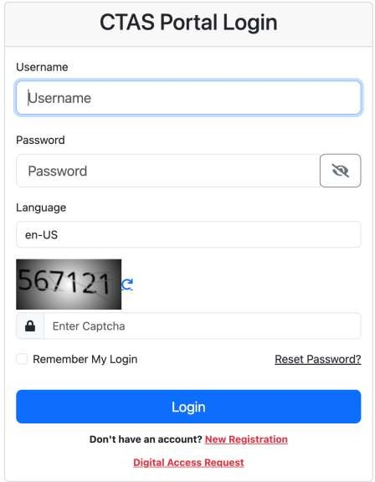








Laman Login
1
Hal pertama dilakukan:
“Reset Password” [a]:
digunakan oleh WP yang sudah memiliki akses DJPOnline.
“New Registration” [b]:
digunakan oleh WP yang belum memiliki NPWP.
“Digital Access Request” [c]
digunakan oleh WP yang sudah memiliki NPWP namun belum memiliki akses DJPOnline.
2
3
4
Username diisi dengan NIK/NPWP 16 digit
Password sesuai dengan kata sandi Coretax
Language untuk memilih bahasa (en-US/ id-ID)
Kode keamanan (Captcha)
Login
a
5
b
c

Slide 7
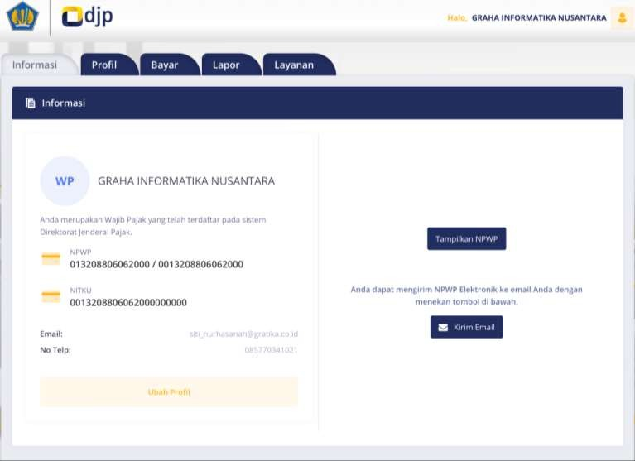
Laman Login
PT NYA RAKA
NYA RAKA
Bagi WP yang telah memiliki akses laman DJPOnline,
tautan terkait “Reset Password” pertama kali akan dikirimkan ke email yang tercantum pada kolom informasi DJP Online.
012345678910000/0012345678910000
0012345678910000000000
raka@ptnyaraka.co.id
081818181888

Slide 8

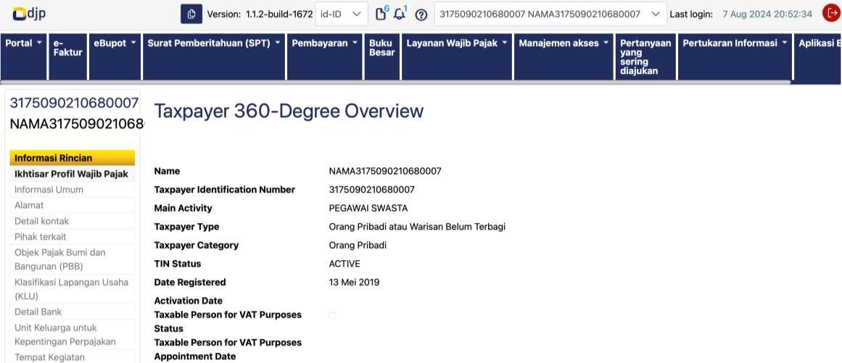
Pengenalan Menu
6
7
8 9
10
11
12
0012345678910000 PT NYA RAKA
0012345678910000
PT NYA RAKA
Setelah login, akan ditampilkan halaman muka (landing page) yang berisi Profil Wajib Pajak, menu-menu coretax dan informasi dalam aplikasi yang meliputi:
Versi aplikasi [6]
Pemilihan bahasa [7]
Ikon dokumen masuk [8]
Ikon notifikasi [9]
Username yang sedang login [10]
Informasi login terakhir [11]
Log off/ keluar dari aplikasi [12]

Slide 9
0012345678910000 PT NYA RAKA
13 14 15
16
17
18
0012345678910000
PT NYA RAKA
Menu yang akan dipraktikkan dalam modul ini masih terbatas pada:
Portal, profil WP dan perubahan data
e-Faktur, pembuatan faktur pajak PPN
eBupot, pembuatan bukti potong unifikasi dan PPh 21
Surat Pemberitahuan (SPT), pembuatan SPT Masa dan SPT Tahunan
Pembayaran, pembuatan dan pembayaran kode billing
Buku Besar, buku besar Wajib Pajak

Slide 10
ROLE ACCESS
AKTIVITAS 1.1.B
PAPARAN
www.pajak.go.id

Slide 11
Role Akses
Pengelolaan akun WP Badan atau Orang Pribadi dengan perwakilan
Dalam coretax, penyelesaian hak dan kewajiban wajib pajak dijalankan dengan konsep impersonating, di mana pengelolaan akun Coretax (baik Badan maupun OP dengan perwakilan) dapat dijalankan oleh Pengurus/Wakil atau Kuasa yang telah ditunjuk.
Wakil/Kuasa
login dengan NIK/NPWP Pribadi 16 digit
Wakil/Kuasa memilih impersonating sebagai Badan/ OP yang diwakili
Wakil/Kuasa beraktivitas sesuai dengan role akses yang diberikan
Tanda tangan yang digunakan dalam setiap dokumen menggunakan sign WP/Wakil/Kuasa
(tidak ada lagi sertifikat elektronik badan)
End

Slide 12
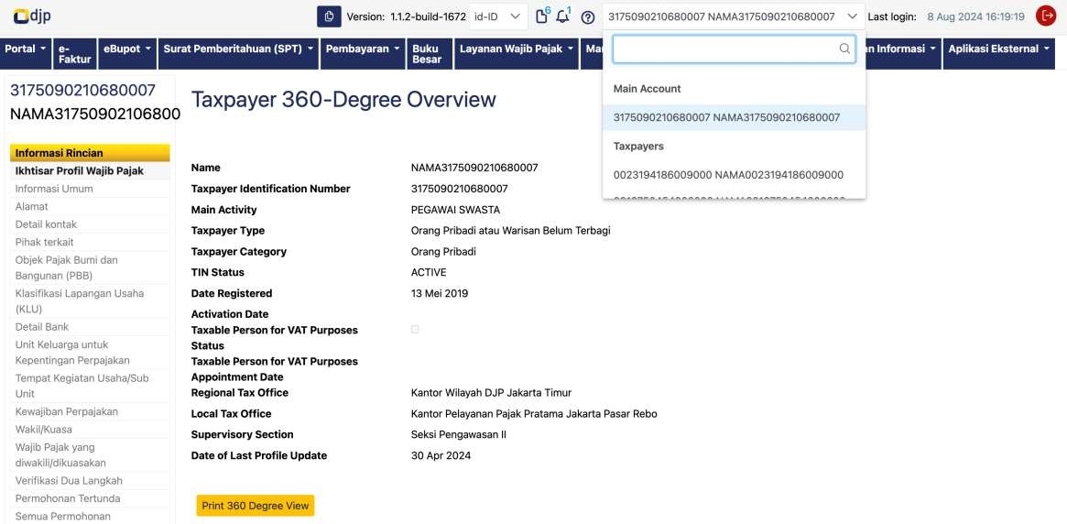

Impersonating
3271022601770007 RAKA
3271022601770007 RAKA
0012345678910000 PT NYA RAKA
3271022601770007
RAKA
RAKA 3217122601770007
PIC/Wakil/Kuasa login sebagai representative lalu memilih role WP Badan/ Orang Pribadi mana yang akan diwakili di bagian sudut kanan atas.
Terdapat dropdown list sebagai berikut.
Main Account
merupakan akun Coretax Orang Pribadi sebagai diri sendiri.
Taxpayers
daftar akun Coretax Badan/Orang Pribadi yang diwakilinya.

Slide 13
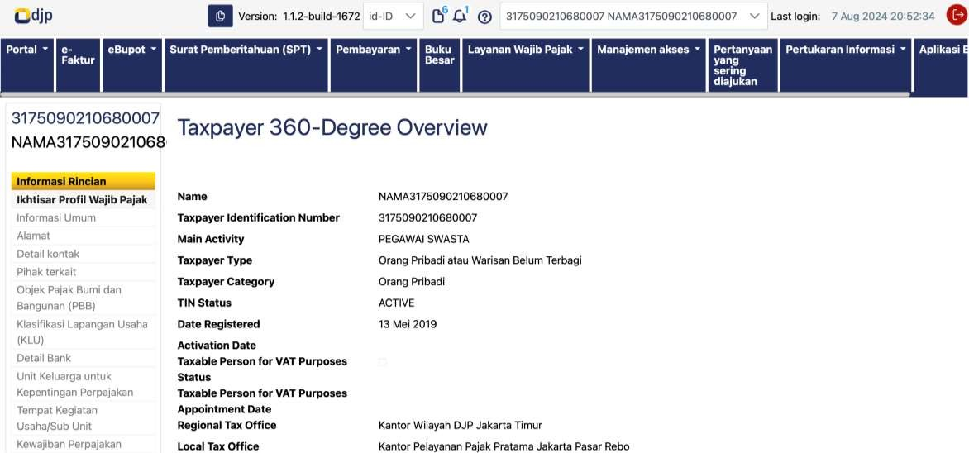
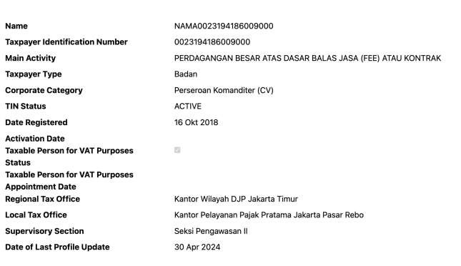

You are currently impersonating user: PT NYA RAKA - 0012345678910000
0012345678910000 PT NYA RAKA
0012345678910000
PT NYA RAKA
NYA RAKA 0012345678910000
You are currently impersonating user: PT NYA RAKA - 0012345678910000
Jika bertindak sebagai wakil/kuasa, Coretax akan menunjukkan posisi peran dari pihak yang diwakilinya (you are currently impersonating user)
Role access ini bertujuan untuk meningkatkan keamanan akses ke akun WP, di mana hanya benar-benar WP OP pengurus/wakil atau kuasa saja yang dapat mengelola.

Slide 14
DIGITAL CERTIFICATE
AKTIVITAS 1.1.C
PAPARAN
www.pajak.go.id

Slide 15
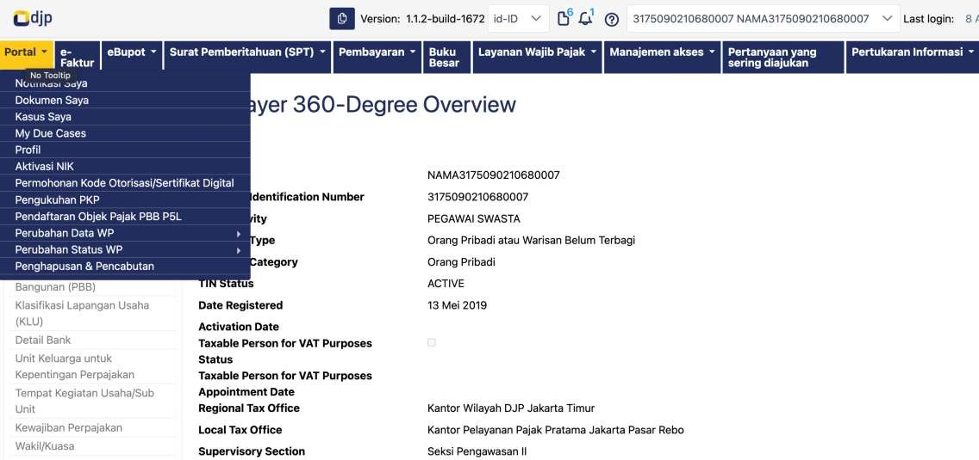
Digital Certificate
0012345678910000 PT NYA RAKA
Permohonan Kode Otorisasi/Sertifikat Digital:
Merupakan saluran permohonan untuk mendapatkan kode otorisasi DJP atau menghubungkan sertifikat digital yang dimiliki untuk keperluan validasi/pengesahan dokumen perpajakan pada Coretax.

Slide 16
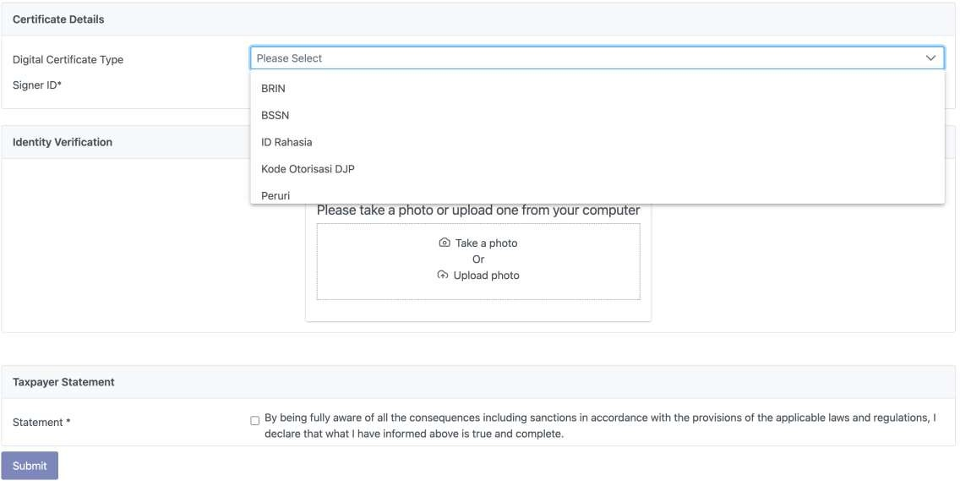
Anda dapat mengajukan permohonan Kode Otorisasi DJP atau memilih sertifikat digital tersertifikasi sesuai provider yang tersedia dalam Coretax.

Slide 17

Update Data
Penggantian PIC
Penambahan Hak Akses Untuk Pegawai
Penambahan Kuasa
Pendaftaran Kuasa (oleh Pemberi Kuasa) Pencabutan Kuasa
www.pajak.go.id

Slide 18
PENGGANTIAN PIC
AKTIVITAS 1.2.A
PAPARAN
www.pajak.go.id

Slide 19
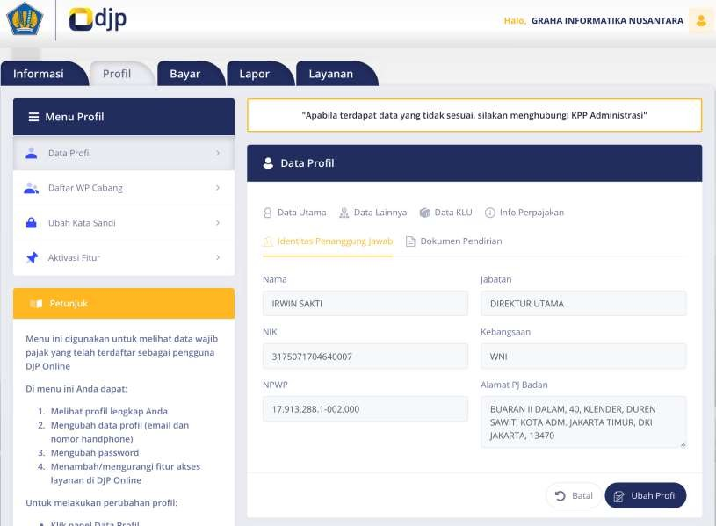
PIC
PT NYA RAKA
“PIC” merupakan pihak yang memiliki otoritas penuh untuk mendaftarkan, mengubah, atau menghapus hak akses pihak-pihak terkait yang ada di dalam Coretax.
Default PIC di dalam Coretax untuk pertama kali mengacu pada isian yang ada di kolom Identitas Penanggungjawab di laman DJPOnline.
RAKA
3271022601770007
24.234.345.6-423.000
JL JENDERAL GATOT SUBROTO KAV.40, RT.001/RW.002, SENAYAN KEBAYORAN BARU, JAKARTA SELATAN

Slide 20
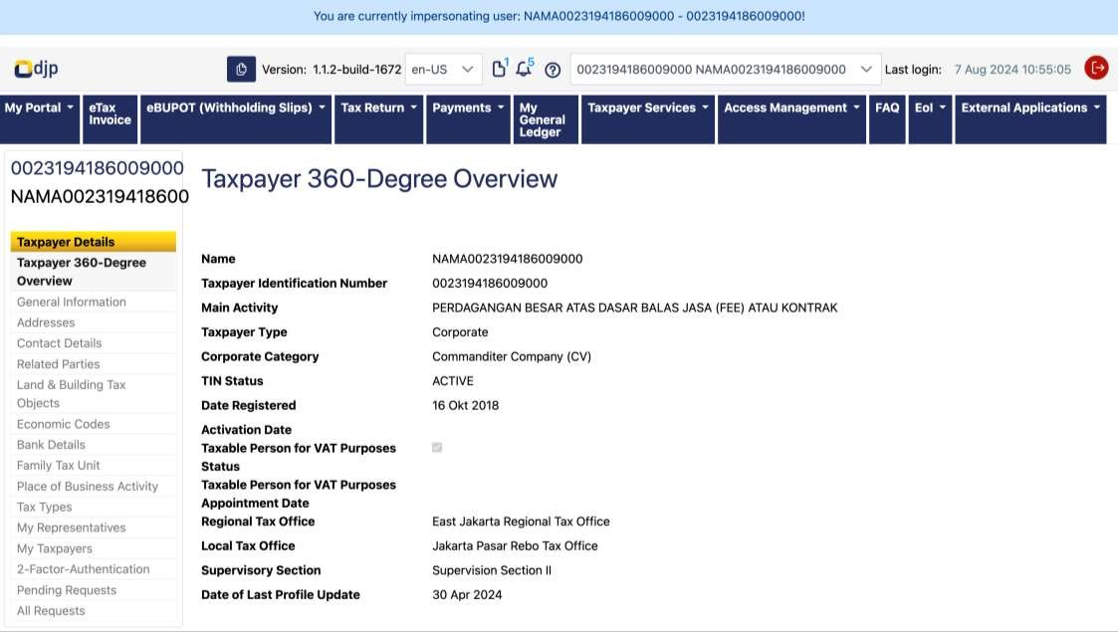
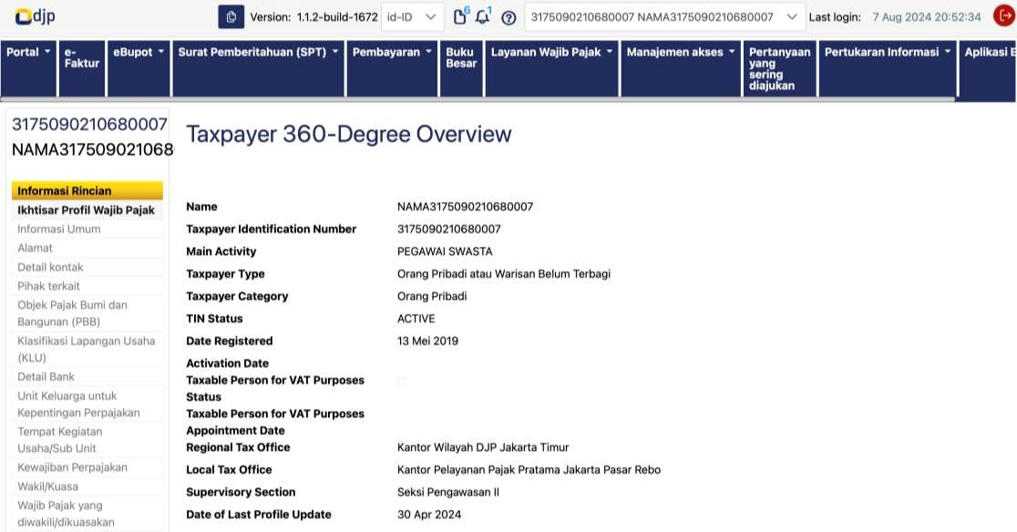
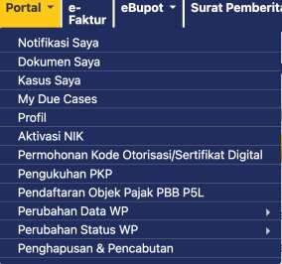
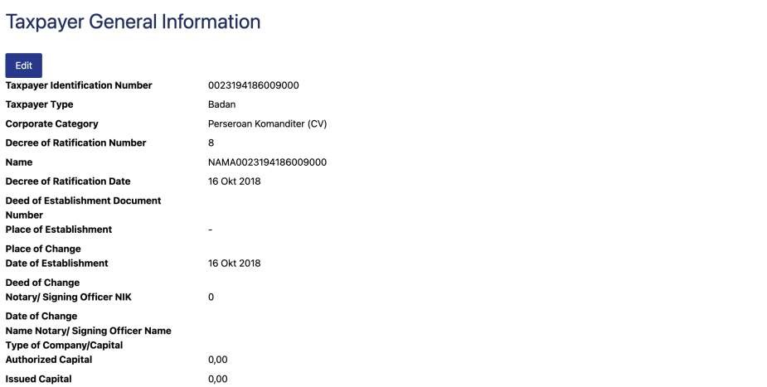
You are currently impersonating user: PT NYA RAKA - 0012345678910000
You are currently impersonating user: PT NYA RAKA - 0012345678910000
0012345678910000 PT NYA RAKA
1304
Menu “My Representatives” atau Kuasa Saya, berisi daftar kuasa yang telah ditunjuk oleh Wajib Pajak
0012345678910000 PT NYA RAKA
0012345678910000
PT NYA RAKA
1
016506900009 DHANISWARA
Untuk melihat nama PIC yang ditunjuk saat ini dalam Coretax, silakan masuk ke menu Profil [1].

Slide 21

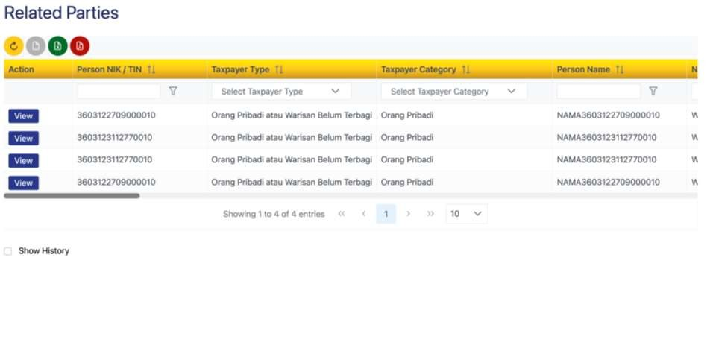
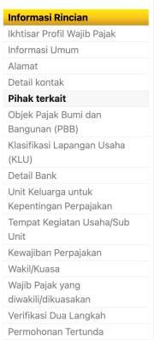
You are currently impersonating user: PT NYA RAKA - 0012345678910000
You are currently impersonating user: PT NYA RAKA - 0012345678910000
0012345678910000 PT NYA RAKA
1304
Menu “My Representatives” atau Kuasa Saya, berisi daftar kuasa yang telah ditunjuk oleh Wajib Pajak
0012345678910000 PT NYA RAKA
0012345678910000
PT NYA RAKA
016506900009 DHANISWARA
ROBBIE KARTIKO
HENDRO DARWIS KURNIAWAN PAMUNGKAS
BAMBANG DWI YULIANTO
2
Kemudian pilih submenu “Pihak Terkait” [2]. Maka akan disajikan daftar Pihak Terkait yang telah terdaftar di dalam Coretax.
Gulir ke kanan untuk mendapatkan informasi lebih lanjut.

Slide 22
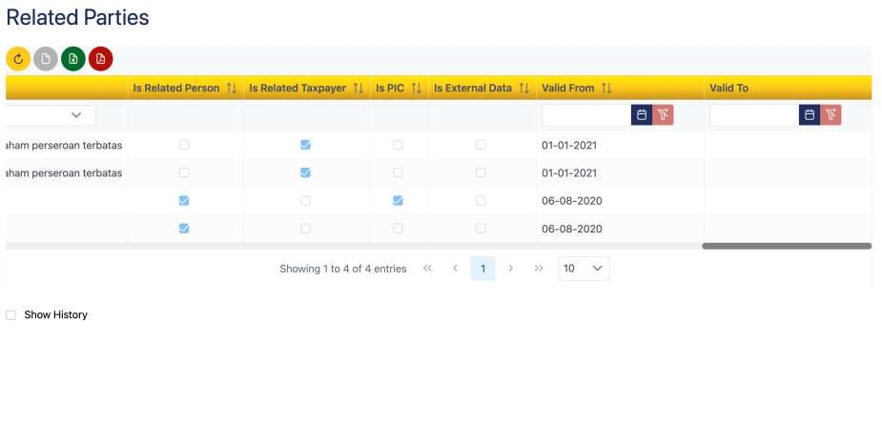
You are currently impersonating user: PT NYA RAKA - 0012345678910000
You are currently impersonating user: PT NYA RAKA - 0012345678910000
0012345678910000 PT NYA RAKA
1304
Menu “My Representatives” atau Kuasa Saya, berisi daftar kuasa yang telah ditunjuk oleh Wajib Pajak
0012345678910000 PT NYA RAKA
0012345678910000
PT NYA RAKA
016506900009 DHANISWARA
ROBBIE KARTIKO
HENDRO DARWIS KURNIAWAN PAMUNGKAS
BAMBANG DWI YULIANTO
Berikutnya akan disajikan daftar Pihak Terkait yang telah terdaftar di dalam Coretax. Gulir ke kanan untuk mendapatkan informasi lebih lanjut.
Pada kolom ini akan diperlihatkan siapa pihak yang merupakan PIC saat ini (ditunjukkan dengan tanda centang pada kolom “Is PIC”.
Hanya satu PIC yang boleh ditunjuk untuk mewakili satu WP Badan

Slide 23
You are currently impersonating user: PT NYA RAKA - 0012345678910000
You are currently impersonating user: PT NYA RAKA - 0012345678910000
0012345678910000 PT NYA RAKA
1304
Menu “My Representatives” atau Kuasa Saya, berisi daftar kuasa yang telah ditunjuk oleh Wajib Pajak
0012345678910000 PT NYA RAKA
0012345678910000
PT NYA RAKA
4
3
016506900009 DHANISWARA
Untuk melakukan pergantian PIC. Langkahnya adalah masuk ke menu profil, pilih submenu “Informasi Umum” [3] kemudian tekan tombol “Edit” [4]

Slide 24
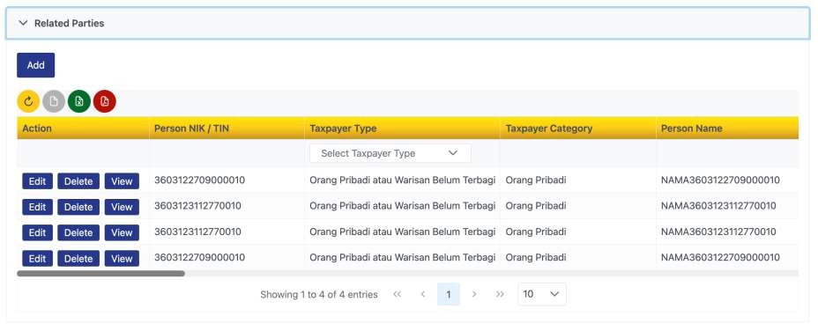
You are currently impersonating user: PT NYA RAKA - 0012345678910000
You are currently impersonating user: PT NYA RAKA - 0012345678910000
0012345678910000 PT NYA RAKA
1304
Menu “My Representatives” atau Kuasa Saya, berisi daftar kuasa yang telah ditunjuk oleh Wajib Pajak
0012345678910000 PT NYA RAKA
0012345678910000
PT NYA RAKA
5
016506900009 DHANISWARA
ROBBIE KARTIKO
HENDRO DARWIS KURNIAWAN PAMUNGKAS
BAMBANG DWI YULIANTO
ROBBIE KARTIKO
HENDRO DARWIS
6
KURNIAWAN PAMUNGKAS
BAMBANG DWI YULIANTO
Kemudian gulir ke bawah hingga menemukan submenu “Related Parties” [5] , lalu di dalam submenu
tersebut pilih orang yang saat ini telah ditunjuk sebagai PIC dengan cara menekan tombol “Edit” [6].

Slide 25
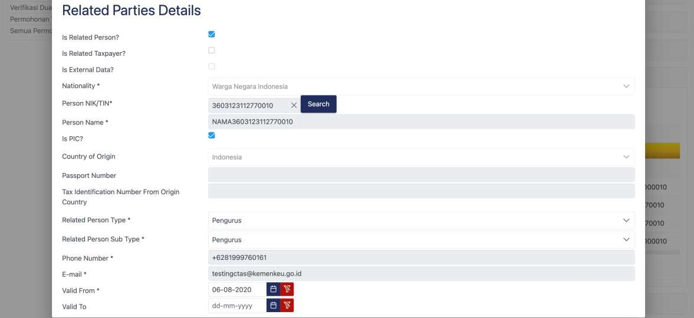
KURNIAWAN PAMUNGKAS
7
Untuk menonaktifkan PIC yang ditunjuk saat ini, hilangkan centang pada ”Is PIC?” [7] Kemudian klik tombol “Save” [8]
8

Slide 26
You are currently impersonating user: PT NYA RAKA - 0012345678910000
You are currently impersonating user: PT NYA RAKA - 0012345678910000
0012345678910000 PT NYA RAKA
1304
Menu “My Representatives” atau Kuasa Saya, berisi daftar kuasa yang telah ditunjuk oleh Wajib Pajak
0012345678910000 PT NYA RAKA
0012345678910000
PT NYA RAKA
9
016506900009 DHANISWARA
ROBBIE KARTIKO
HENDRO DARWIS KURNIAWAN PAMUNGKAS
BAMBANG DWI YULIANTO
ROBBIE KARTIKO
HENDRO DARWIS
KURNIAWAN PAMUNGKAS
Berikutnya adalah memilih atau menambahkan PIC Baru.
Jika PIC baru yang akan didaftarkan namanya belum ada di list Related Parties, silakan tekan tombol “Add” [9] untuk menambahkan; atau
Jika ingin memindahkan PIC ke orang yang namanya sudah ada di list, tekan tombol “Edit” di orang yang akan dipilih.

Slide 27
10
11
12
KURNIAWAN PAMUNGKAS
13
Jika memilih menu “Add”, maka akan ditampilkan isian
sebagaimana gambar berikut.
Ceklist status hubungan antara orang yang akan didaftarkan dengan Perusahaan [10] (minimal satu)
pilih status kewarganegaraan [11]
masukan NIK/TIN dan tekan tombol search [12]
ceklist “Is PIC?” [13]
Pilih Related Person Type [14] dan Related Person Subtype [15]
Tentukan masa berlaku awal (wajib diisi) dan masa akhir berlaku (tidak wajib diisi) [16]
Akhiri dengan menekan tombol “Save” [17]
14
15
16
17

Slide 28
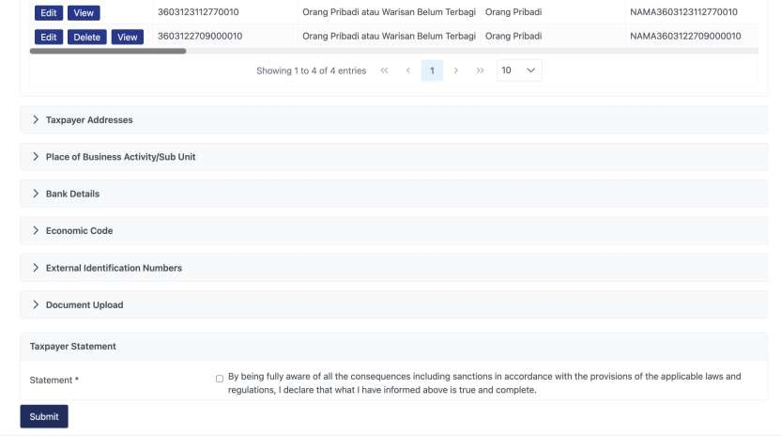
You are currently impersonating user: PT NYA RAKA - 0012345678910000
You are currently impersonating user: PT NYA RAKA - 0012345678910000
0012345678910000 PT NYA RAKA
1304
Menu “My Representatives” atau Kuasa Saya, berisi daftar kuasa yang telah ditunjuk oleh Wajib Pajak
0012345678910000 PT NYA RAKA
0012345678910000
PT NYA RAKA
ROBBIE KARTIKO
BAMBANG DWI YULIANTO
9
016506900009 DHANISWARA
Setelah berhasil menambahkan atau tau berhasil mengedit PIC. Gulir ke bawah, lalu
tekan tombol “Submit” [18]
18

Slide 29
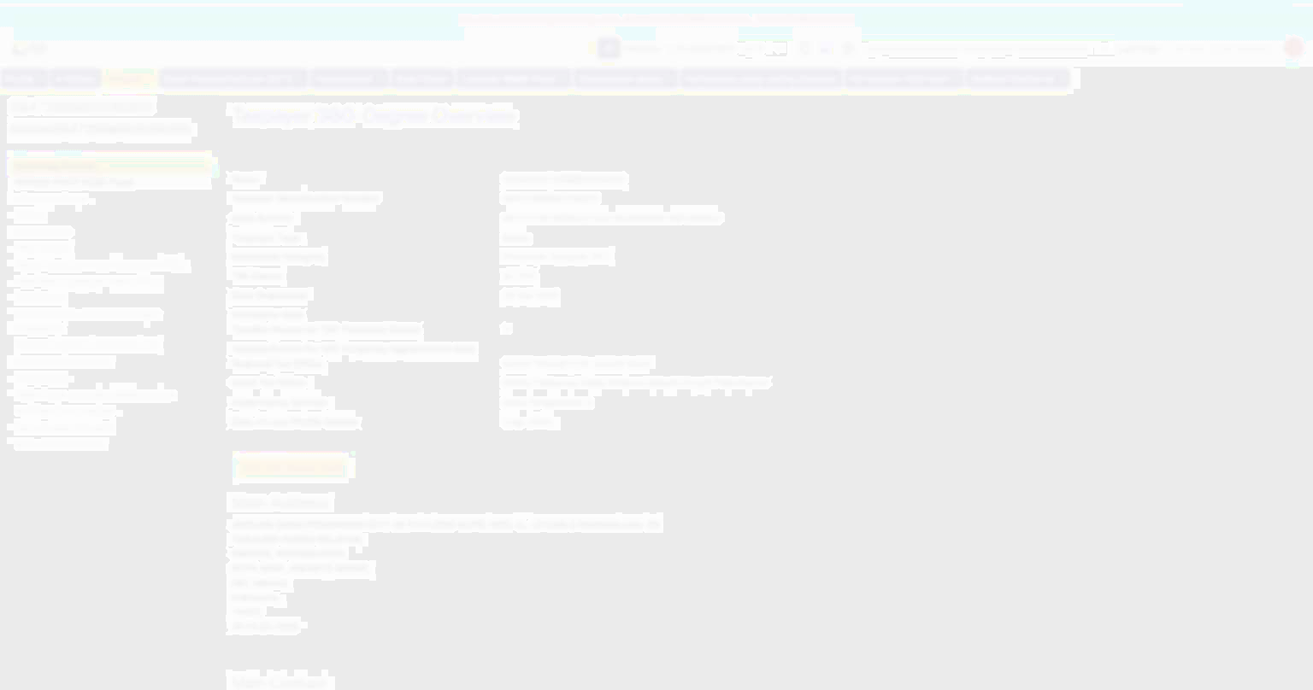

Catatan
Orang baru yang ditunjuk sebagai PIC memiliki otoritas akses penuh ke akun Coretax WP Badan yang diwakilinya. Orang ini dapat mengelola seluruh fitur dalam Coretax dan menandatangani segala permohonan yang diajukannya.
Sementara pengurus lain atau orang yang ada di dalam Pihak terkait yang bukan PIC, harus ditentukan terlebih dahulu batasan otoritasnya oleh PIC, mis: (pembuatan dan penandatanganan bukti potong saja, atau pembuatan dan penandatanganan SPT masa saja). Caranya sama seperti Assign role Representative yang akan dijelaskan di paparan berikutnya.

Slide 30
PENAMBAHAN AKSES PEGAWAI
AKTIVITAS 1.2.B
PAPARAN
www.pajak.go.id

Slide 31

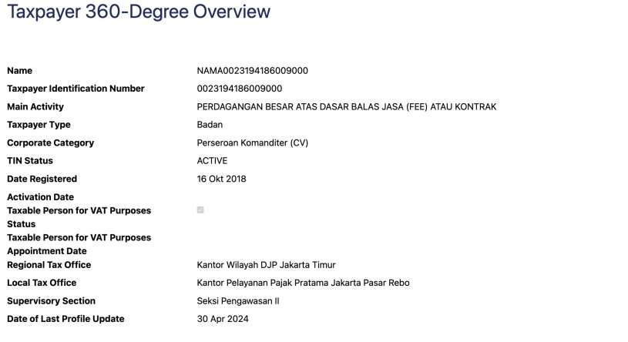
You are currently impersonating user: PT NYA RAKA - 0012345678910000
You are currently impersonating user: PT NYA RAKA - 0012345678910000
0012345678910000 PT NYA RAKA
1304
Menu “My Representatives” atau Kuasa Saya, berisi daftar kuasa yang telah ditunjuk oleh Wajib Pajak
0012345678910000 PT NYA RAKA
6
0012345678910000
PT NYA RAKA
NYA RAKA 0012345678910000
Perseroan Terbatas (PT)
7
016506900009 DHANISWARA
Untuk menambahkan hak akses pegawai, silakan masuk ke submenu “Informasi Umum”. Pada sub menu ini juga berisi keterangan umum yang berkaitan dengan Perusahaan.

Slide 32
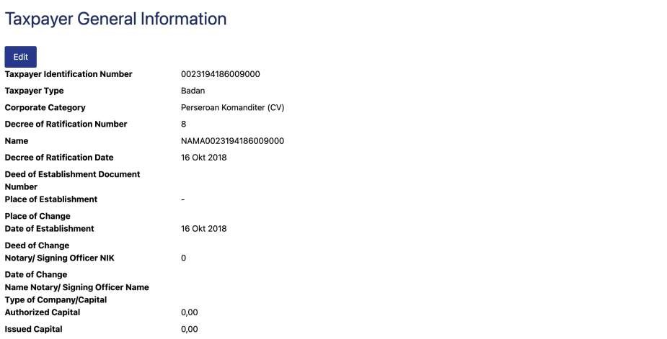

You are currently impersonating user: PT NYA RAKA - 0012345678910000
You are currently impersonating user: PT NYA RAKA - 0012345678910000
0012345678910000 PT NYA RAKA
1304
Menu “My Representatives” atau Kuasa Saya, berisi daftar kuasa yang telah ditunjuk oleh Wajib Pajak
0012345678910000 PT NYA RAKA
0012345678910000
PT NYA RAKA
8
0012345678910000
NYA RAKA
016506900009 DHANISWARA
Untuk menambahkan pegawai yang akan diberikan hak akses, pada submenu Informasi umum [7]
tekan tombol “Edit” [8]

Slide 33
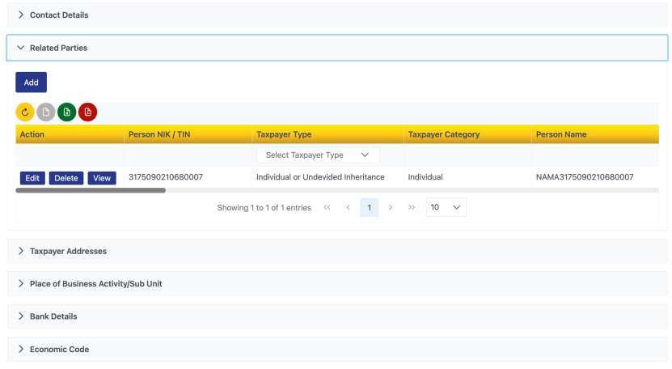
You are currently impersonating user: PT NYA RAKA - 0012345678910000
You are currently impersonating user: PT NYA RAKA - 0012345678910000
0012345678910000 PT NYA RAKA
1304
Menu “My Representatives” atau Kuasa Saya, berisi daftar kuasa yang telah ditunjuk oleh Wajib Pajak
0012345678910000 PT NYA RAKA
0012345678910000
PT NYA RAKA
9
10
8
016506900009 DHANISWARA
Gulir ke bawah hingga menemukan baris “Related Parties” [9]. Untuk menambahkan pegawai yang akan diberikan hak akses, tekan tombol “Add” [10] .

Slide 34
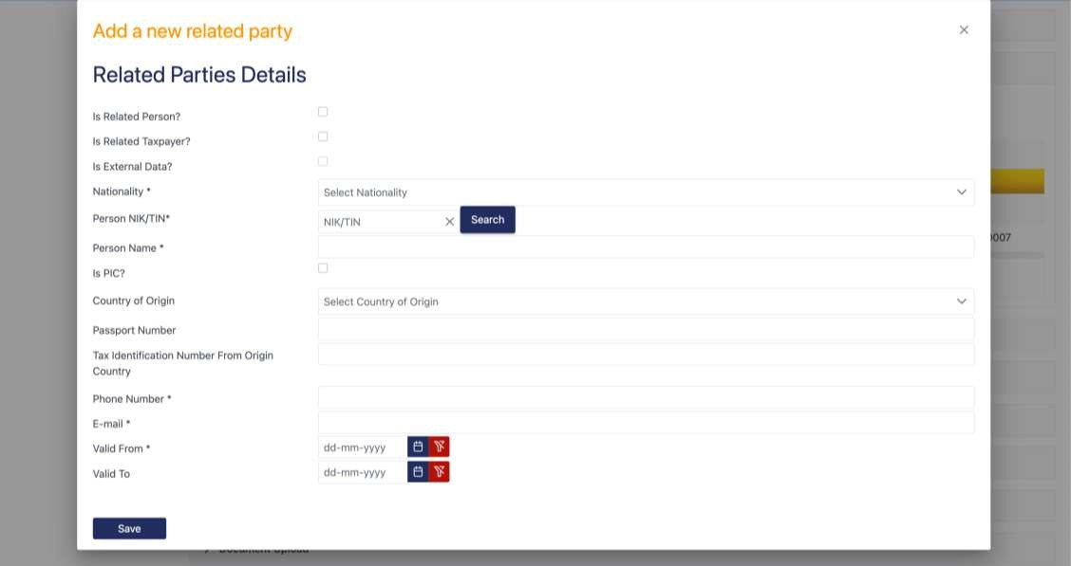
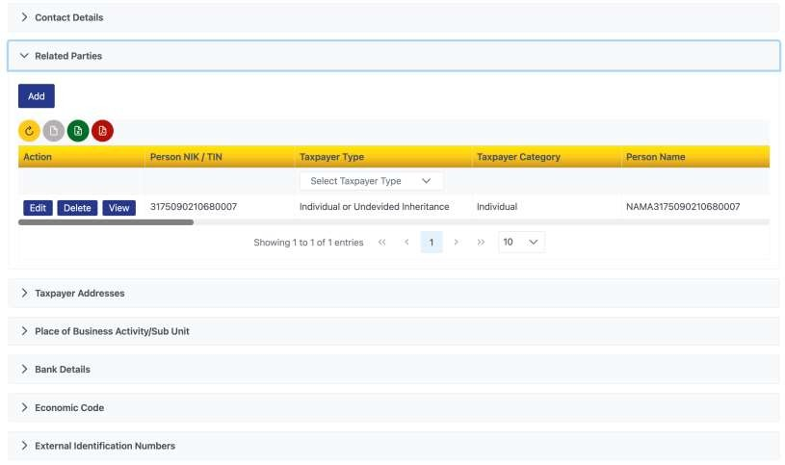
You are currently impersonating user: PT NYA RAKA - 0012345678910000
0012345678910000 PT RAI RAKA
0012345678910000
PT RAI RAKA
9
1304016506900009 DHANISWARA
Tekan tombol “Add” untuk menambahkan
11
Related Person = Pengurus ^{*)}
Related Taxpayer = WP lain yang terkait (eg. Grup perusahaan, Pemilik manfaat, Penanggung pajak)
External Data = Data dari pihak lain
^{*)} Untuk menambahkan pegawai sebagai perwakilan Perusahaan, dapat memilih ”Related Person” [11]
8
1304016506900009 DHANISWARA
Menu “My Representatives” atau Kuasa Saya, berisi daftar kuasa yang telah ditunjuk oleh Wajib Pajak

Slide 35
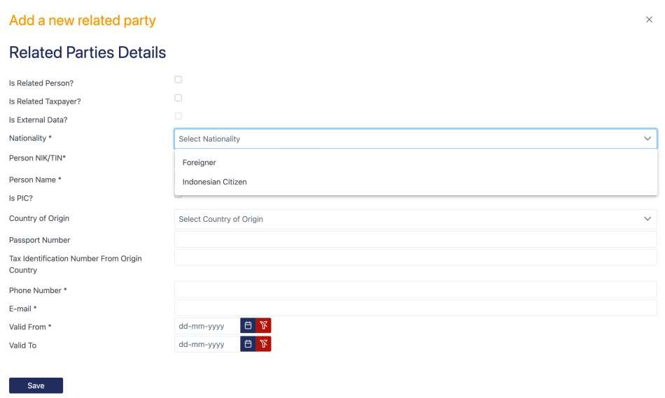
You are currently impersonating user: PT NYA RAKA - 0012345678910000
0012345678910000 PT RAI RAKA
0012345678910000
PT RAI RAKA
9
1304016506900009 DHANISWARA
Tekan tombol “Add” untuk menambahkan
10
8
12
1304016506900009 DHANISWARA
Menu “My Representatives” atau Kuasa Saya, berisi daftar kuasa yang telah ditunjuk oleh Wajib Pajak
Pilih status kewarganegaraan dari pegawai tersebut [12]

Slide 36
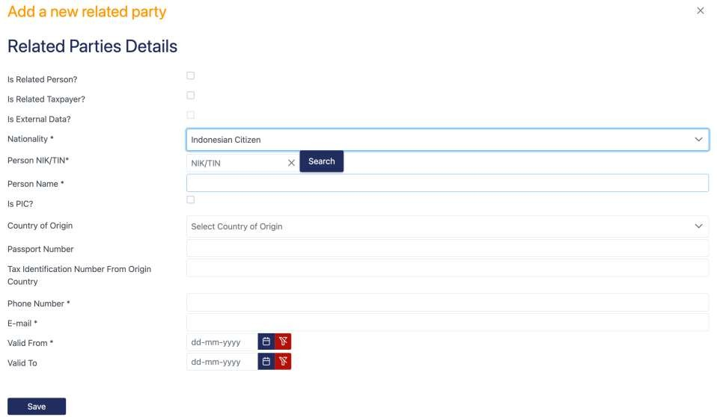
You are currently impersonating user: PT NYA RAKA - 0012345678910000
0012345678910000 PT RAI RAKA
0012345678910000
PT RAI RAKA
9
1304016506900009 DHANISWARA
Tekan tombol “Add” untuk menambahkan
8
11
13
1304016506900009 DHANISWARA
Menu “My Representatives” atau Kuasa Saya, berisi daftar kuasa yang telah ditunjuk oleh Wajib Pajak
Isikan NIK/TIN, kemudian tekan tombol “Search” [13]

Slide 37
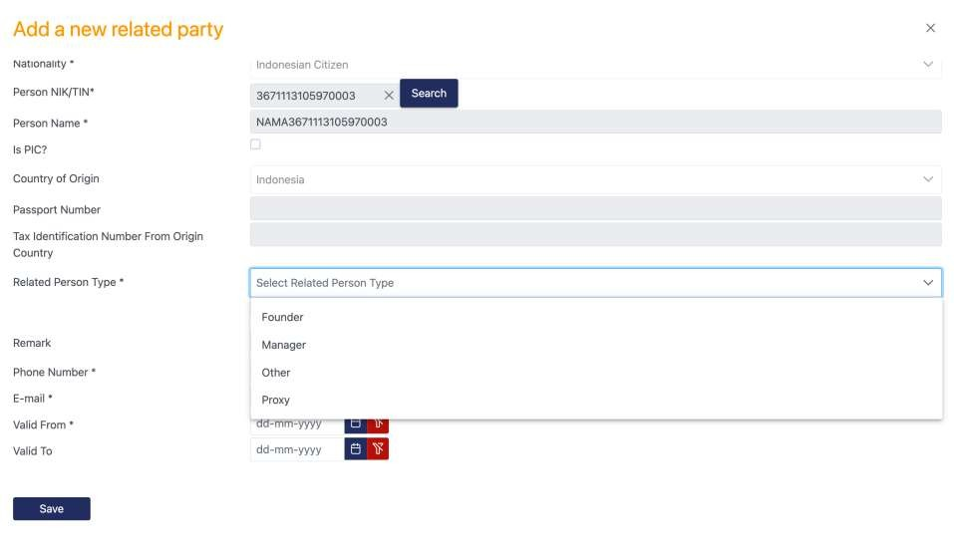
You are currently impersonating user: PT NYA RAKA - 0012345678910000
0012345678910000 PT RAI RAKA
0012345678910000
PT RAI RAKA
9
1304016506900009 DHANISWARA
Tekan tombol “Add” untuk menambahkan
3217222016900006
3217222016900006
RAHAMUDI
12
13
RAHAMUDI
8
11
1304016506900009 DHANISWARA
Menu “My Representatives” atau Kuasa Saya, berisi daftar kuasa yang telah ditunjuk oleh Wajib Pajak
14
Pilih posisi yang sesuai dengan pegawai tersebut, contoh: “Other” [14]

Slide 38
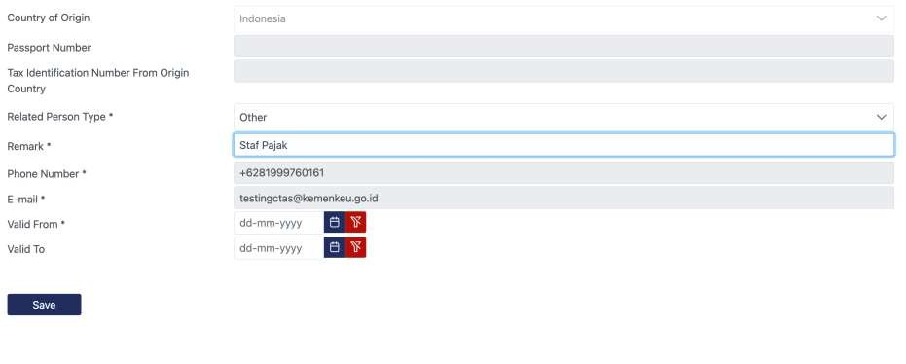
You are currently impersonating user: PT NYA RAKA - 0012345678910000
0012345678910000 PT RAI RAKA
0012345678910000
PT RAI RAKA
9
1304016506900009 DHANISWARA
Tekan tombol “Add” untuk menambahkan
3217222016900006
3217222016900006
RAHAMUDI
12
13
RAHAMUDI
8
11
1304016506900009 DHANISWARA
Menu “My Representatives” atau Kuasa Saya, berisi daftar kuasa yang telah ditunjuk oleh Wajib Pajak
15
Lengkapi isian yang lain mulai dari jabatan, masa berlaku kewenangan [15] , dan akhiri dengan menekan tombol “Save” [16].
16

Slide 39
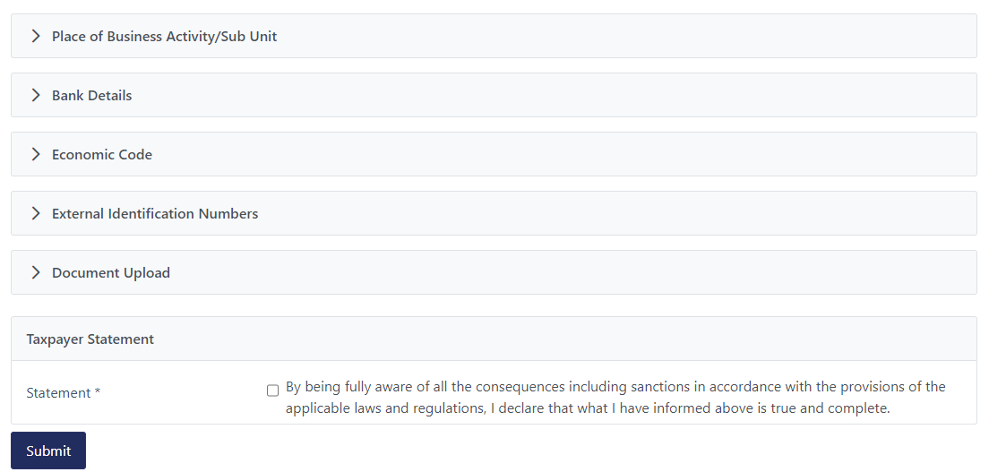
You are currently impersonating user: PT NYA RAKA - 0012345678910000
You are currently impersonating user: PT NYA RAKA - 0012345678910000
0012345678910000 PT NYA RAKA
1304
Menu “My Representatives” atau Kuasa Saya, berisi daftar kuasa yang telah ditunjuk oleh Wajib Pajak
0012345678910000 PT NYA RAKA
0012345678910000
PT NYA RAKA
016506900009 DHANISWARA
17
18
Centang Pernyataan [17], lalu tekan tombol “Submit” [18] untuk menyimpan.

Slide 40
You are currently impersonating user: PT NYA RAKA - 0012345678910000
You are currently impersonating user: PT NYA RAKA - 0012345678910000
0012345678910000 PT NYA RAKA
1304
Menu “My Representatives” atau Kuasa Saya, berisi daftar kuasa yang telah ditunjuk oleh Wajib Pajak
0012345678910000 PT NYA RAKA
0012345678910000
PT NYA RAKA
016506900009 DHANISWARA
Berikutnya adalah menentukan role yang akan diberikan. Caranya dengan terlebih dahulu masuk ke submenu “Wakil/Kuasa” [19]
19

Slide 41
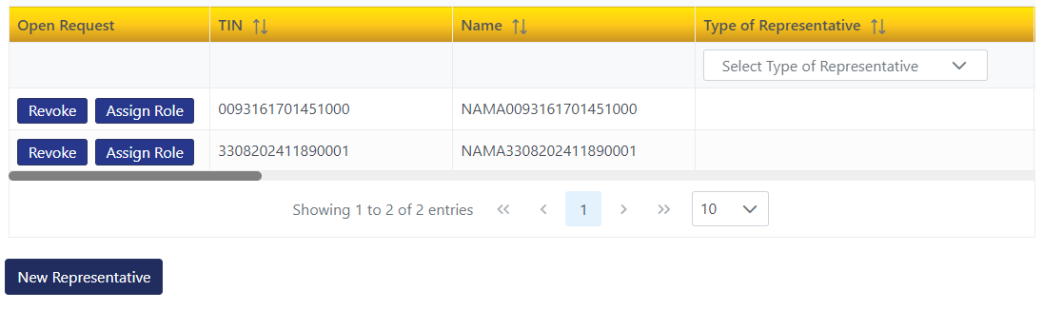
You are currently impersonating user: PT NYA RAKA - 0012345678910000
You are currently impersonating user: PT NYA RAKA - 0012345678910000
0012345678910000 PT NYA RAKA
1304
Menu “My Representatives” atau Kuasa Saya, berisi daftar kuasa yang telah ditunjuk oleh Wajib Pajak
0012345678910000 PT NYA RAKA
0012345678910000
PT NYA RAKA
016506900009 DHANISWARA
3217222016900006
RAHAMUDI
1304
016506900009 DHANISWARA
20
Pada submenu “Wakil/Kuasa”, tentukan role akses yang akan diberikan kepada pegawai tersebut
dengan memilih “Assign Role” [20]

Slide 42
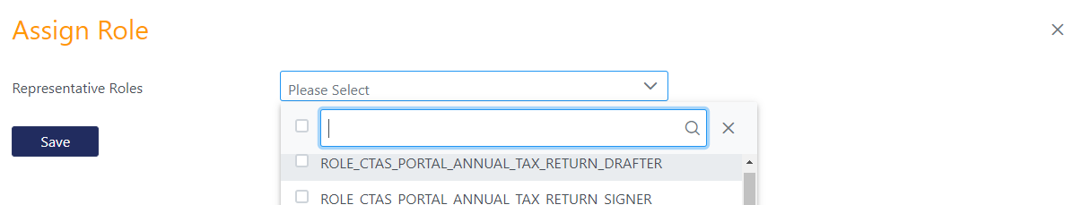
You are currently impersonating user: PT NYA RAKA - 0012345678910000
You are currently impersonating user: PT NYA RAKA - 0012345678910000
0012345678910000 PT NYA RAKA
1304
Menu “My Representatives” atau Kuasa Saya, berisi daftar kuasa yang telah ditunjuk oleh Wajib Pajak
0012345678910000 PT NYA RAKA
0012345678910000
PT NYA RAKA
21
016506900009 DHANISWARA
DHANISWARA
22
Tekan dropdown list yang ada di Representative Roles, lalu centang role yang akan diberikan ke Pegawai tersebut [21] , kemudian klik tombol “Save” [22]

Slide 43
PENAMBAHAN KUASA
AKTIVITAS 1.2.C
PAPARAN
www.pajak.go.id

Slide 44
Catatan
Agar seseorang (Konsultan/Pihak Lain) dapat ditunjuk oleh wajib pajak sebagai kuasa, maka orang tersebut harus terdaftar dalam database Kuasa di Coretax DJP.
Pendaftaran ini dapat dilakukan melalui 2 (dua) cara:
Konsultan/Pihak lain tersebut mendaftarkan dirinya sendiri melalui laman Coretax yang dimilikinya.
Konsultan/Pihak lain tersebut didaftarkan oleh Pemberi Kuasa melalui laman Coretax Pemberi Kuasa.

Slide 45
You are currently impersonating user: PT NYA RAKA - 0012345678910000
You are currently impersonating user: PT NYA RAKA - 0012345678910000
0012345678910000 PT NYA RAKA
1304
Menu “My Representatives” atau Kuasa Saya, berisi daftar kuasa yang telah ditunjuk oleh Wajib Pajak
0012345678910000 PT NYA RAKA
6
0012345678910000
PT NYA RAKA
016506900009 DHANISWARA
Submenu “Wakil/Kuasa” berisi daftar kuasa yang telah ditunjuk oleh Wajib Pajak. Untuk menambahkan
konsultan pajak sebagai kuasa silakan tekan submenu ini [7].
7

Slide 46
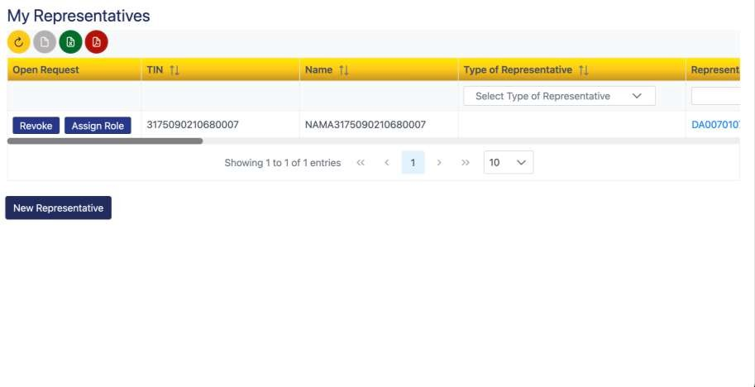
You are currently impersonating user: PT NYA RAKA - 0012345678910000
You are currently impersonating user: PT NYA RAKA - 0012345678910000
0012345678910000 PT NYA RAKA
1304
Menu “My Representatives” atau Kuasa Saya, berisi daftar kuasa yang telah ditunjuk oleh Wajib Pajak
0012345678910000 PT NYA RAKA
0012345678910000
PT NYA RAKA
016506900009 DHANISWARA
8
Berikutnya tekan tombol “New Representative” [8] untuk mulai menambahkan kuasa

Slide 47
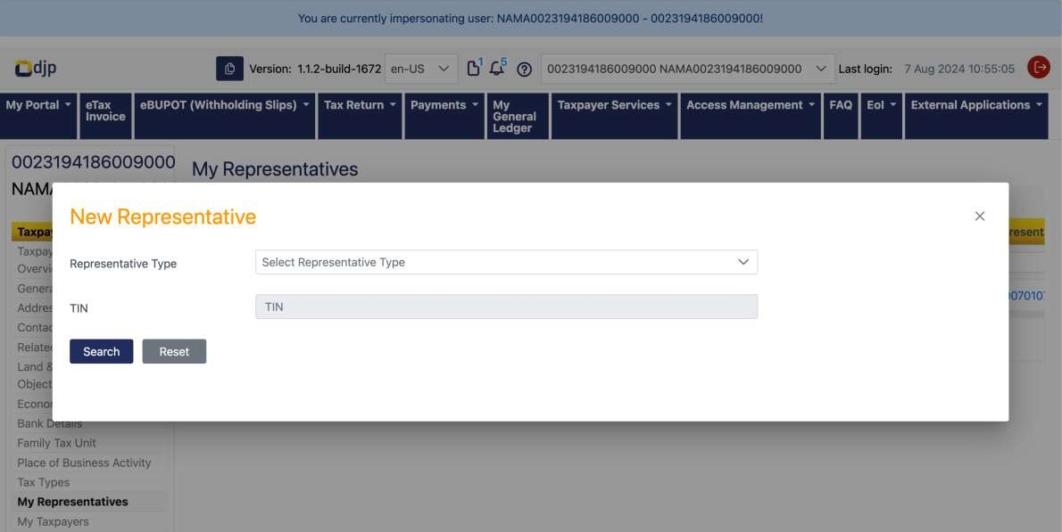
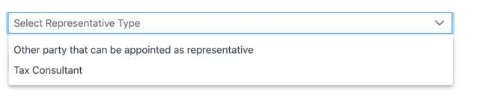
You are currently impersonating user: PT NYA RAKA - 0012345678910000
0012345678910000 PT RAI RAKA
9
Pilih tipe “Perwakilan/Kuasa” [9] apakah pihak lain atau konsultan pajak

Slide 48

You are currently impersonating user: PT NYA RAKA - 0012345678910000
0012345678910000 PT RAI RAKA
10
11
Masukkan NIK/TIN orang [10] yang akan ditunjuk sebagai Perwakilan/Kuasa
Lalu tekan tombol Search [11]

Slide 49
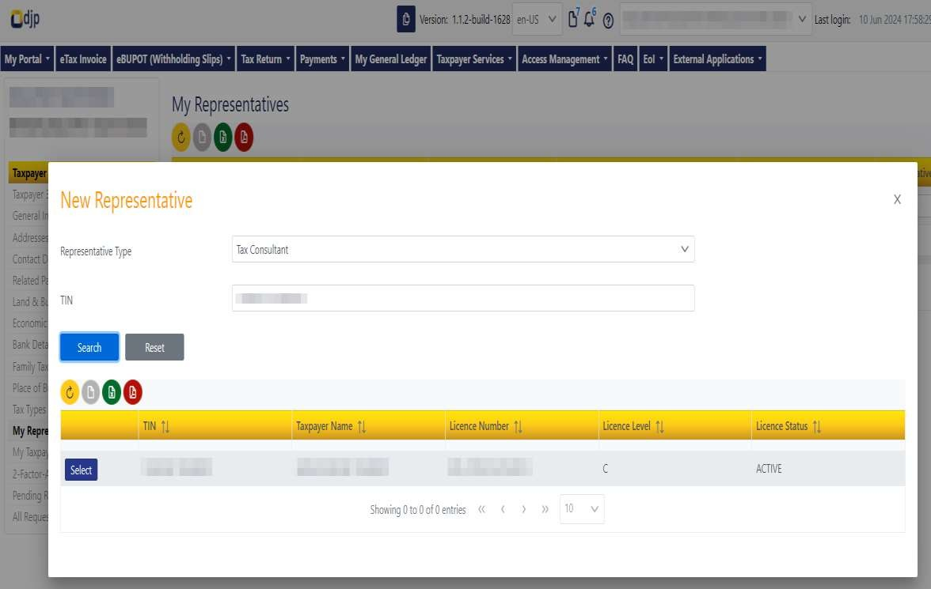
1304016506900009
12
1304016506900009
DHANISWARA
123/SIKOP/2024
Berikutnya akan muncul data Konsultan yang akan ditunjuk sebagai Perwakilan/Kuasa (Jika belum muncul, artinya orang tersebut belum terdaftar di database Coretax --- tutorialnya ada di bab berikutnya)
Tekan tombol Select [12] untuk memilih orang dimaksud.

Slide 50
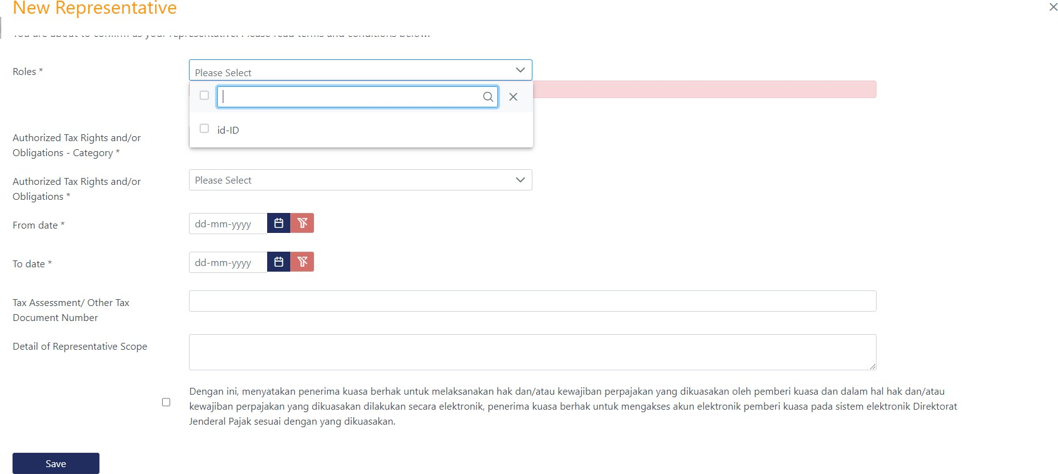
13
Pilih role yang akan diberikan kepada Kuasa [13]

Slide 51
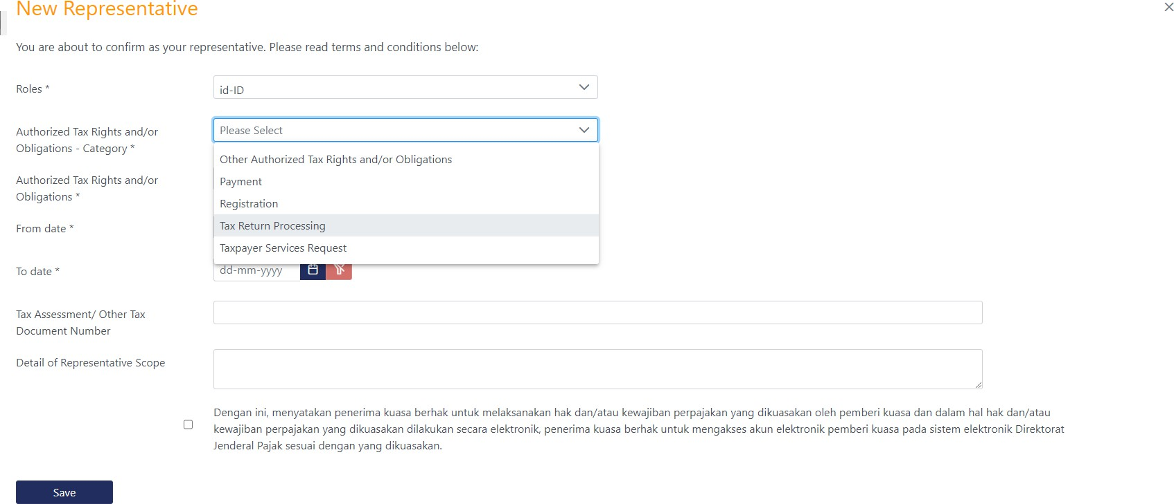
14
Pilih hak akses apa yang akan diberikan [14]. Contoh di sini, Perwakilan/Kuasa diberikan otorisasi terkait Pelaporan SPT.

Slide 52
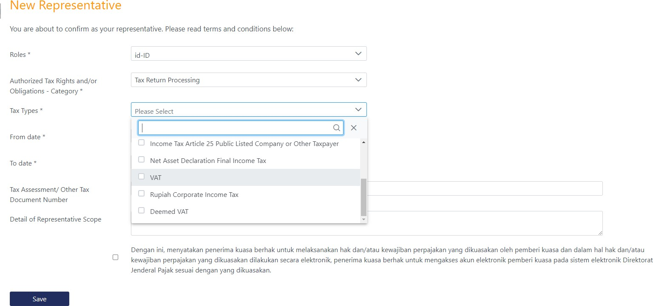
15
Centang [15] SPT apa saja yang akan diotorisasi
kepada Perwakilan/Kuasa

Slide 53
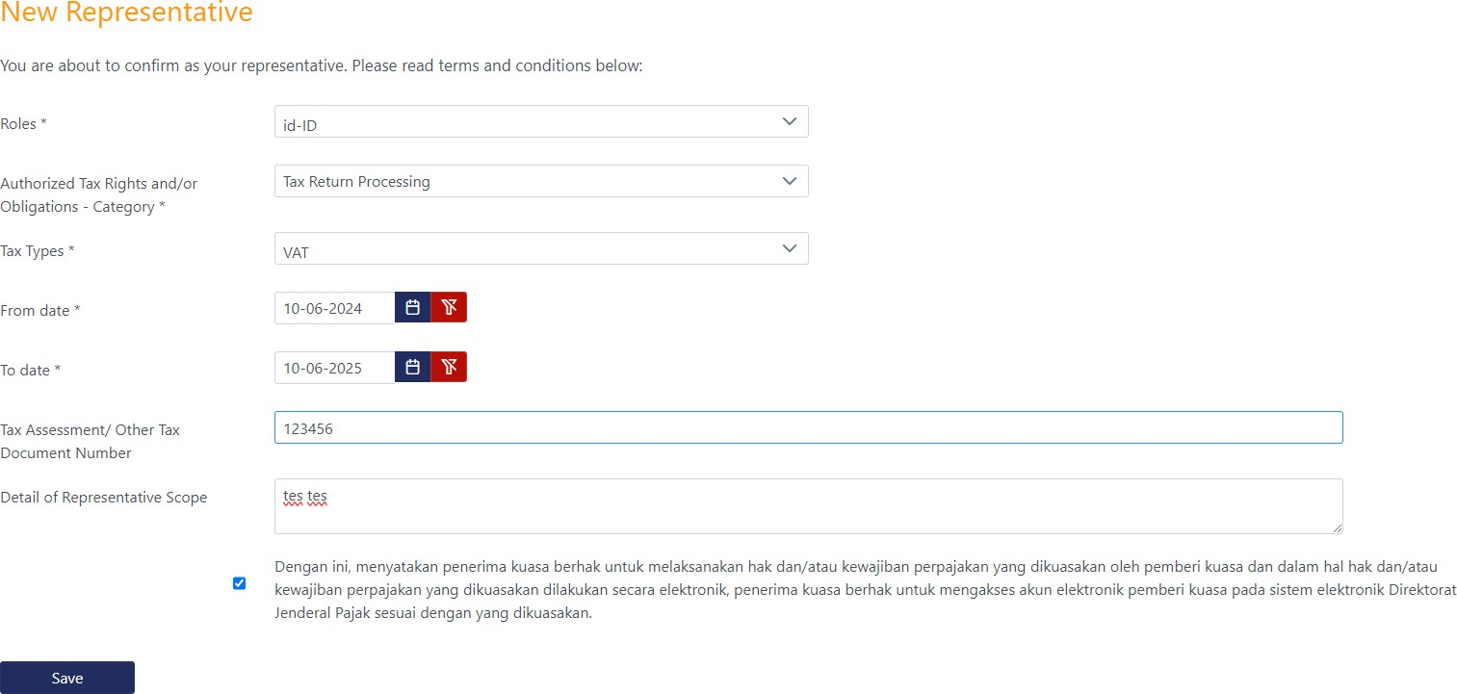
16
Pilih durasi pemberian otorisasi Perwakilan/Kuasa (dari tanggal berapa hingga tanggal berapa [16]).

Slide 54
Isi kolom lain sesuai dengan informasi yang tersedia [17]
Centang Surat Pernyataan [18]
Tekan tombol Save [19]
17
18
19

Slide 55
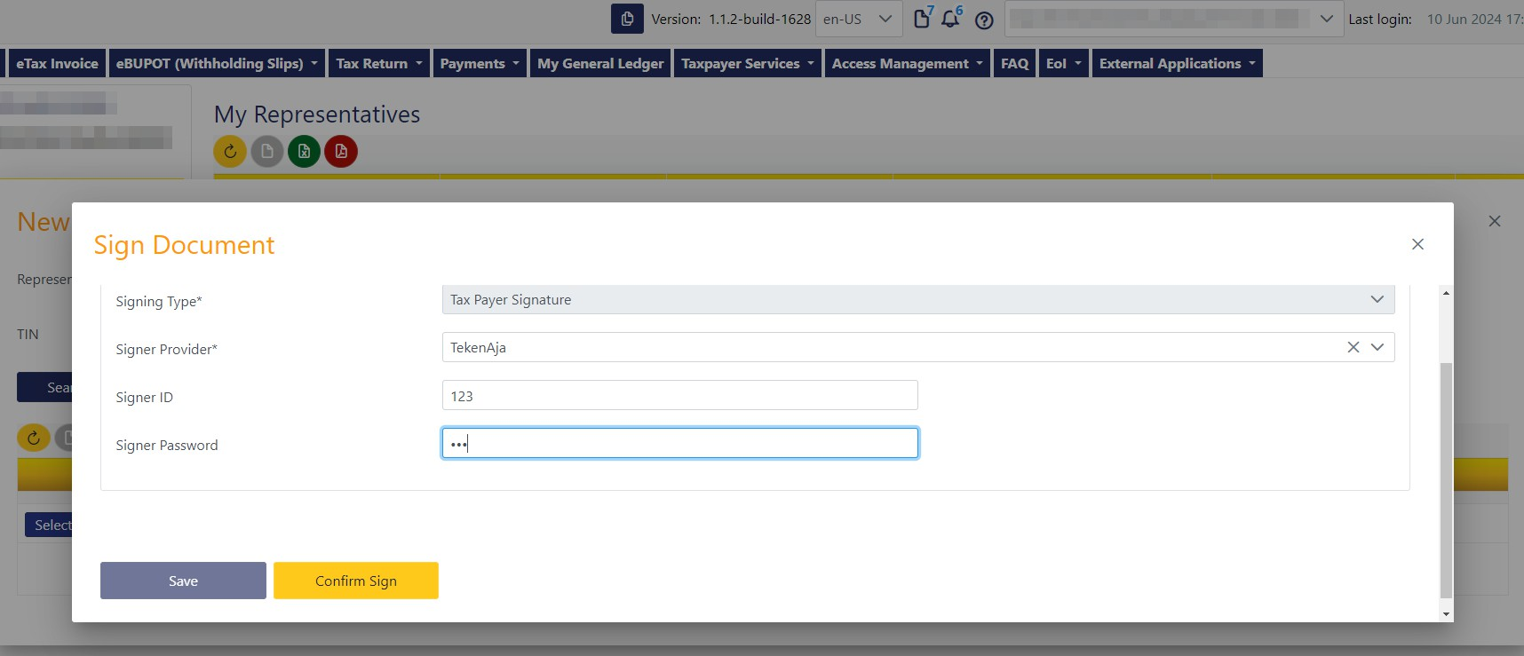
20
21
22
Pilih dan isi [20] :
  kode otorisasi/sertifikat digital
  Isikan Signer ID dan Password
Tekan tombol Save [21] dan Confirm Sign [22]

Slide 56
Catatan
Setelah Perusahaan menunjuk seseorang (Konsultan/Pihak Lain) sebagai kuasa, maka dibutuhkan persetujuan dari orang yang ditunjuk tersebut.
Yang bersangkutan dapat menyetujui/menolaknya pada Coretax miliknya di menu Portal (My Portal) – Profil (My Profile) – Permohonan Tertunda (Pending Requests).

Slide 57
AKTIVITAS 1.2.D
PAPARAN
PENDAFTARAN KUASA KE DATABASE CORETAX OLEH PEMBERI KUASA (DAN OLEH KONSULTAN)
(JIKA NAMANYA TIDAK MUNCUL SAAT PENAMBAHAN KUASA)
www.pajak.go.id

Slide 58
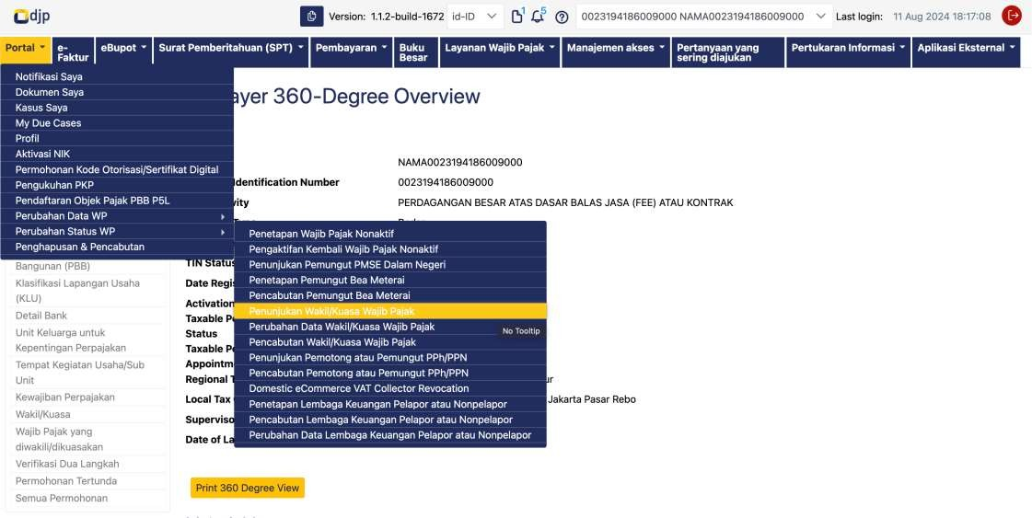
You are currently impersonating user: PT NYA RAKA - 0012345678910000
You are currently impersonating user: PT NYA RAKA - 0012345678910000
0012345678910000 PT NYA RAKA
1304016506900009 DHANISWARA
Menu “My Representatives” atau Kuasa Saya, berisi daftar kuasa yang telah ditunjuk oleh Wajib Pajak
0012345678910000 PT NYA RAKA
0012345678910000 PT NYA RAKA
0012345678910000
PT NYA RAKA
Submenu “Wakil/Kuasa” berisi daftar kuasa yang telah ditunjuk oleh Wajib Pajak. Untuk menambahkan
konsultan pajak sebagai kuasa silakan tekan submenu ini [7].
1
NYA RAKA
0012345678910000
Dalam hal proses pendaftaran kuasa (agar Konsultan/Pihak lain dapat ditunjuk sebagai kuasa) dilakukan oleh Pemberi Kuasa.
Maka langkah-langkahnya adalah sebagai
berikut.
Pada Coretax Pemberi Kuasa, pilih menu “Portal” [1]--> “Perubahan Status WP [2]”, “Penunjukkan Wakil/Kuasa Wajib Pajak” [3].
2
3

Slide 59
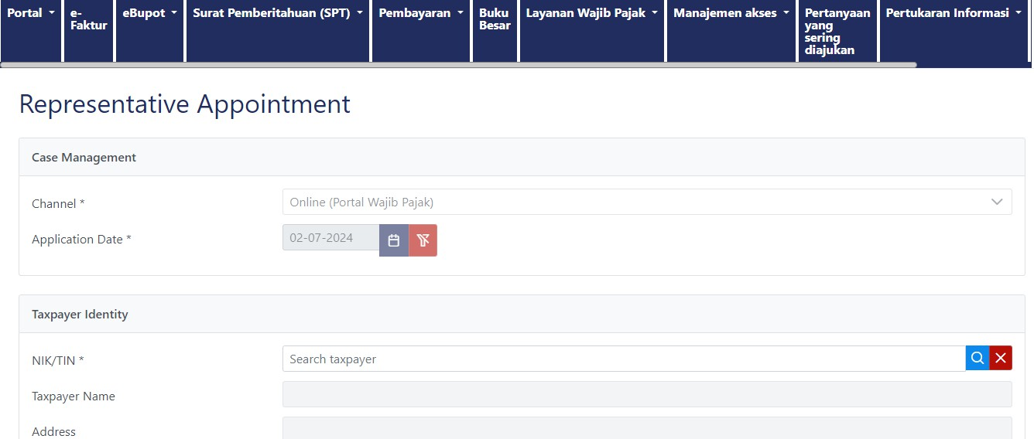
4
Setelah masuk, klik bagian “Search Taxpayer” [4].

Slide 60
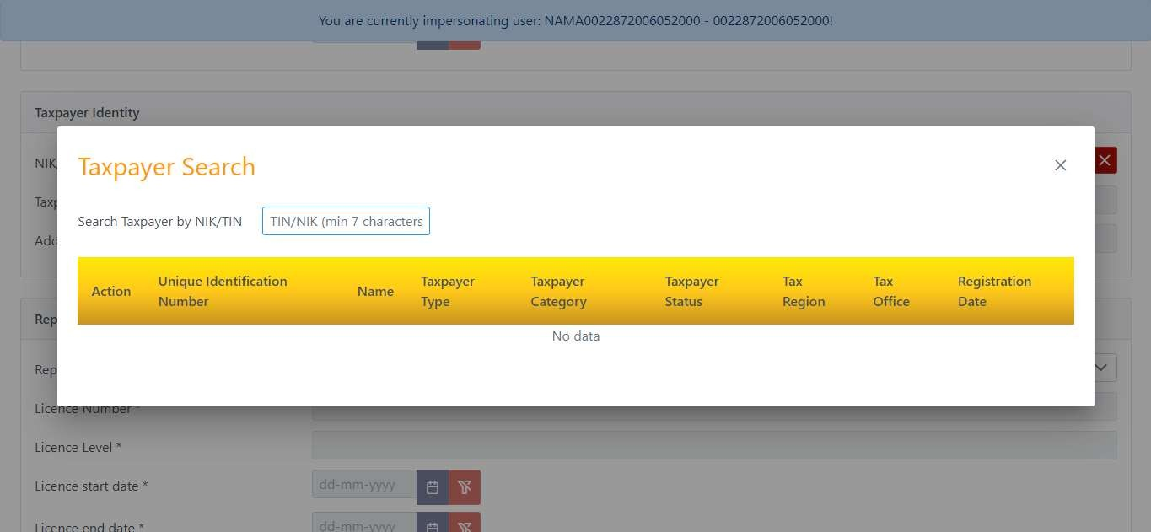
You are currently impersonating user: PT NYA RAKA - 0012345678910000
Berikutnya akan muncul pop up seperti gambar di atas.

Slide 61
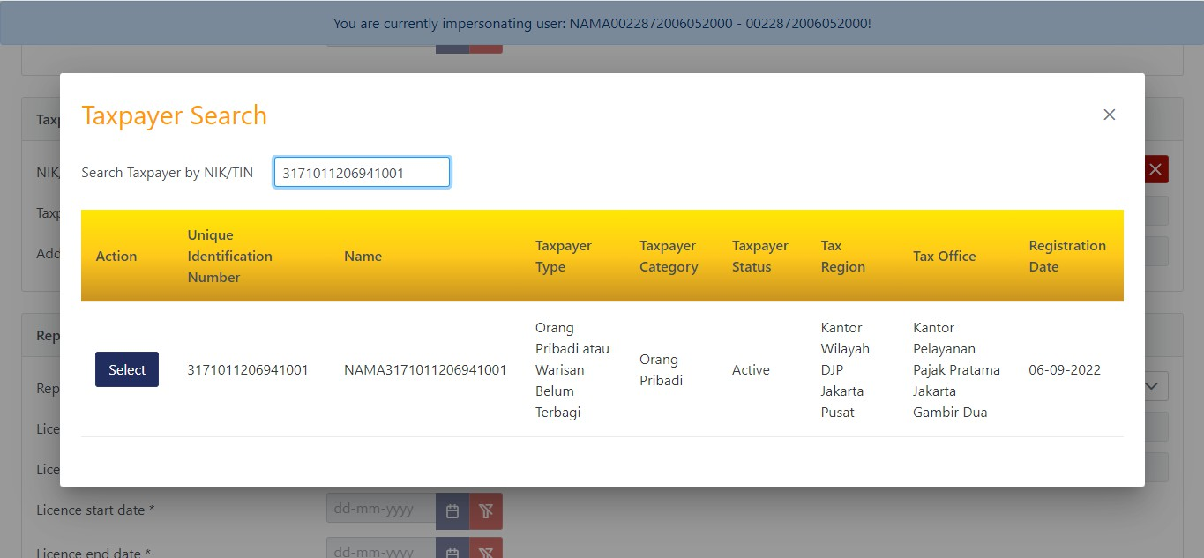
You are currently impersonating user: PT NYA RAKA - 0012345678910000
Masukkan NIK/TIN pada kolom “Search Taxpayer by NIK/TIN [5]
Tunggu hingga data muncul
Jika sudah muncul, klik “Select” [6]
3171011111111111
5
6
3171011111111111 Rahamudi

Slide 62
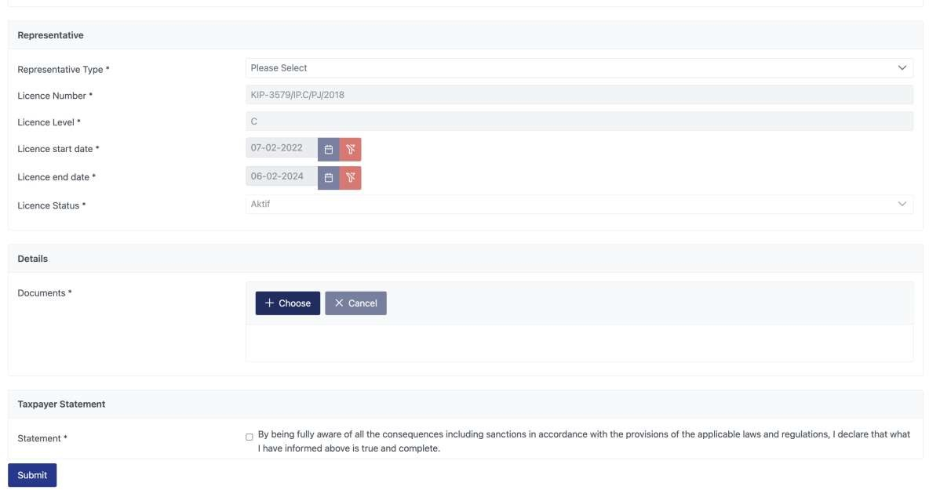
7
Pilih di dropdown list tipe kuasa, apakah Konsultan Pajak
atau Pihak Lain [7]
Data nomor perijinan, tanggal berlakunya ijin praktik konsultan sudah terisi berdasarkan pengecekan ke single source of truth pengampu pemilik data Konsultan Pajak
Unggah dokumen yang perlu dilampirkan dengan cara menekan tombol “Choose” [8]
Klik centang pada pernyataan kebenaran data [9]
Klik “Submit” [10]
Setelah submit, data ini
8
9
10

Slide 63
Catatan
Setelah proses submit pendaftaran Kuasa (Konsultan/Pihak Lain) yang dilakukan oleh Pemberi Kuasa, maka tahapan selanjutnya adalah penelitian persyaratan oleh Petugas Pajak.
Jika telah memenuhi syarat dan mendapatkan persetujuan Kantor Pelayanan Pajak, maka konsultan/pihak lain yang didaftarkan tersebut akan masuk di database Coretax dan siap untuk ditunjuk sebagai kuasa.
Proses penunjukan kuasa, mengikuti tahapan yang telah dijelaskan pada bab sebelumnya.

Slide 64
PENCABUTAN KUASA
AKTIVITAS 1.2.E
PAPARAN
www.pajak.go.id

Slide 65
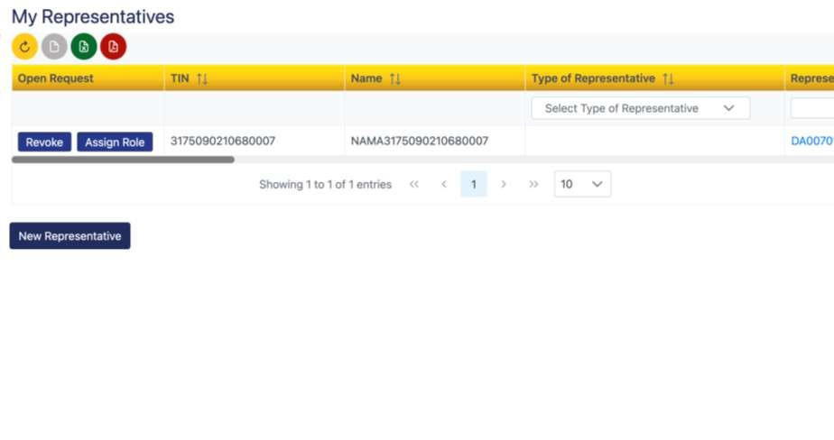
You are currently impersonating user: PT NYA RAKA - 0012345678910000
You are currently impersonating user: PT NYA RAKA - 0012345678910000
0012345678910000 PT NYA RAKA
1304
Menu “My Representatives” atau Kuasa Saya, berisi daftar kuasa yang telah ditunjuk oleh Wajib Pajak
0012345678910000 PT NYA RAKA
0012345678910000
PT NYA RAKA
016506900009 DHANISWARA
8
Untuk mencabut kuasa yang telah diberikan, tekan tombol “Revoke” [8]

Slide 66
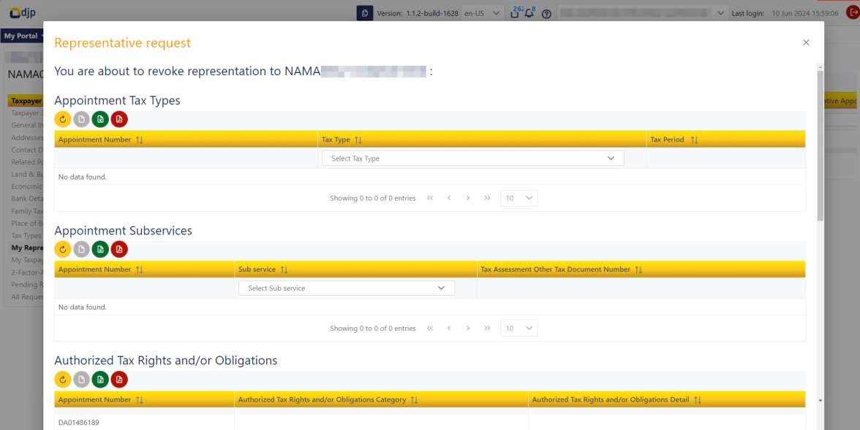
 | You are about to revoke representation to PT NYA RAKA
Di halaman ini, ditunjukkan keterangan otoritas Kuasa yang akan dicabut, meliputi jenis pajak, layanan, hak dan kewajiban yang selama ini telah dikuasakan ke Kuasa tersebut.

Slide 67
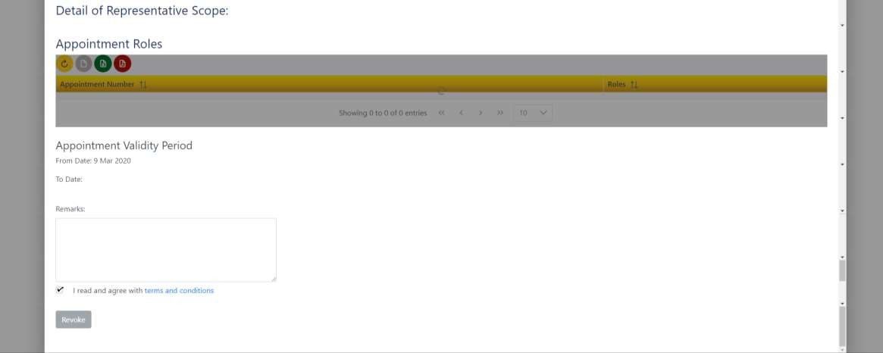
9
10
11
Isikan catatan (jika diperlukan) [9]
Centang persetujuan. [10]
Tekan tombol Revoke [11]

Slide 68
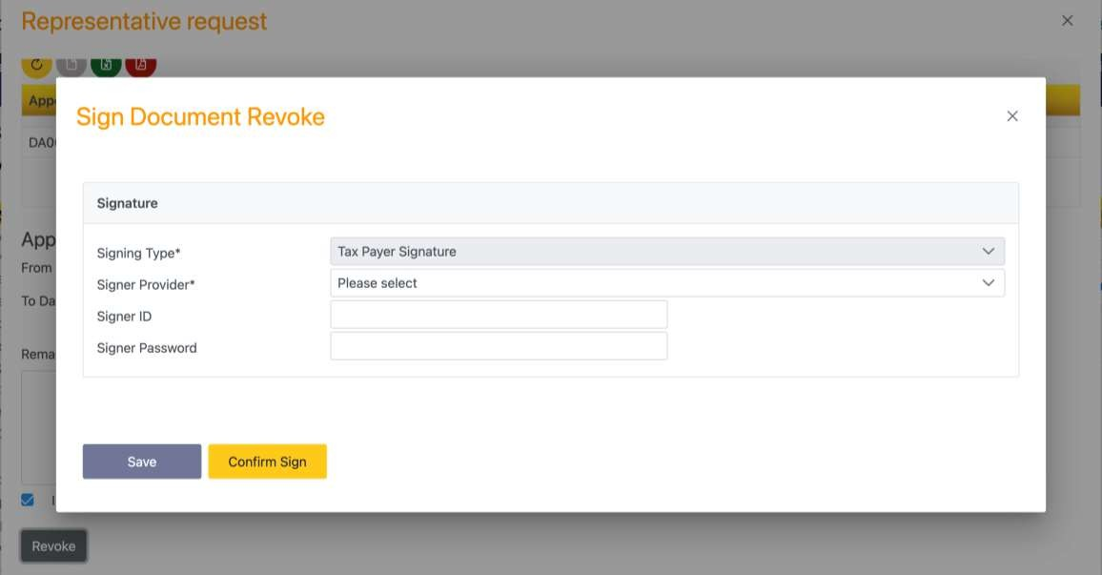
12
Isi tanda tangan digital sebagai validasi (BSSN, dsb)
Pilih [12]:
  kode otorisasi/sertifikat digital
  Isikan Signer ID dan Password
Tekan tombol Save [13] dan Confirm Sign [14]
13
14

Slide 69
AKSES TAXPAYER PROFILE
AKTIVITAS 1.3
PRAKTIK
MELIHAT MENU-MENU TERKAIT PROFIL WAJIB PAJAK

Slide 70
You are currently impersonating user: PT NYA RAKA - 0012345678910000
You are currently impersonating user: PT NYA RAKA - 0012345678910000
0012345678910000 PT NYA RAKA
1304016506900009 DHANISWARA
Menu “My Representatives” atau Kuasa Saya, berisi daftar kuasa yang telah ditunjuk oleh Wajib Pajak
0012345678910000 PT NYA RAKA
0012345678910000
PT NYA RAKA
Ikhtisar profil wajib pajak, berisi ringkasan profil wajib pajak seperti nama, NIK/NPWP, Status PKP, alamat utama, kontak utama, KLU, kode aktif billing, jenis pajak terkait, dan lain sebagainya.
Informasi umum, berisi informasi NIK/NPWP, akta pendirian dan perubahan, metode pembukuan,
KPP terdaftar, kontak dan email utama, dan lain sebagainya.
Alamat, memuat alamat utama dan alamat tempat kegiatan usaha lainnya.
Detail kontak, berisi daftar kontak wajib pajak seperti nomor telepon, faksimili, email, dan website.
Pihak terkait, berisi detil pihak yang terkait dengan Perusahaan.
Objek PBB, memuat daftar objek PBB P5L yang dimiliki.
Klasifikasi Lapangan Usaha, berisi KLU Utama dan KLU lain terkait aktivitas wajib pajak.
Detail Bank, berisi informasi rekening bank milik wajib pajak.
Unit Keluarga untuk kepentingan Perpajakan, berisi daftar unit keluarga atau daftar tanggungan terkait kepentingan perpajakan (Family Tax Unit).
Tempat kegiatan usaha/subunit, berisi tempat kegiatan usaha yang dimiliki oleh wajib pajak (TKU).
Kewajiban Perpajakan, berisi informasi jenis pajak terkait aktivitas wajib pajak.
Wakil/Kuasa, memuat informasi wakil atau kuasa wajib pajak
Wajib pajak yang diwakili/dikuasakan, memuat informasi wajib pajak yang diwakili atau dikuasakan (dalam hal bertindak sebagai wakil/kuasa)

Slide 71

You are currently impersonating user: PT NYA RAKA - 0012345678910000
You are currently impersonating user: PT NYA RAKA - 0012345678910000
0012345678910000 PT NYA RAKA
1304016506900009 DHANISWARA
Menu “My Representatives” atau Kuasa Saya, berisi daftar kuasa yang telah ditunjuk oleh Wajib Pajak
0012345678910000 PT NYA RAKA
0012345678910000
PT NYA RAKA
Verifikasi dua langkah, terkait pengaturan autentifikasi dua Langkah (menggunakan aplikasi authenticator atau email) untuk menjamin keamanan akun.
Permohonan tertunda, berisi informasi permohonan dari wajib pajak yang diwakili/dikuasakan untuk mendapatkan persetujuan.
Semua permohonan, berisi semua informasi permohonan dari wajib pajak yang diwakili/dikuasakan
untuk mendapatkan persetujuan.

Slide 72

Status PKP
You are currently impersonating user: PT NYA RAKA - 0012345678910000
0012345678910000 PT NYA RAKA
0012345678910000
PT NYA RAKA
PT NYA RAKA
0012345678910000
PERSEROAN TERBATAS (PT)
Status PKP Wajib Pajak
”Tanda centang” menunjukkan bahwa wajib pajak tersebut berstatus sebagai Pengusaha Kena Pajak
www.pajak.go.id

Slide 73

Rekening WP
You are currently impersonating user: PT NYA RAKA - 0012345678910000
0012345678910000 PT NYA RAKA
0012345678910000
PT NYA RAKA
PT NYA RAKA
0012345678910000
PERSEROAN TERBATAS (PT)
Status PKP Wajib Pajak
untuk melihat detil bank, klik tombol ”View”
www.pajak.go.id

Slide 74

Rekening WP
You are currently impersonating user: PT NYA RAKA - 0012345678910000
0012345678910000 PT NYA RAKA
0012345678910000
PT NYA RAKA
PT NYA RAKA
0012345678910000
PERSEROAN TERBATAS (PT)
Status PKP Wajib Pajak
Tampilan detil akun bank
www.pajak.go.id

Slide 75

KLU
You are currently impersonating user: PT NYA RAKA - 0012345678910000
0012345678910000 PT NYA RAKA
0012345678910000
PT NYA RAKA
Untuk melihat detil Klasifikasi Lapangan Usaha (KLU) tekan tombol ”View”
PT NYA RAKA
0012345678910000
PERSEROAN TERBATAS (PT)
Status PKP Wajib Pajak
www.pajak.go.id

Slide 76

KLU
You are currently impersonating user: PT NYA RAKA - 0012345678910000
0012345678910000 PT NYA RAKA
0012345678910000
PT NYA RAKA
PT NYA RAKA
0012345678910000
PERSEROAN TERBATAS (PT)
Status PKP Wajib Pajak
Untuk melihat detil Klasifikasi Lapangan Usaha (KLU) tekan tombol ”View”
Tampilan detil klasifikasi lapangan usaha.
www.pajak.go.id

Slide 77

TKU
You are currently impersonating user: PT NYA RAKA - 0012345678910000
0012345678910000 PT NYA RAKA
0012345678910000
PT NYA RAKA
0012345678910000
PT NYA RAKA
PT NYA RAKA
0012345678910000
PERSEROAN TERBATAS (PT)
Status PKP Wajib Pajak
0012345678910000000000
PT NYA RAKA
Tekan tombol “View” untuk menampilkan detil Tempat Kegiatan Usaha (TKU)
www.pajak.go.id

Slide 78

TKU
You are currently impersonating user: PT NYA RAKA - 0012345678910000
0012345678910000 PT NYA RAKA
0012345678910000
PT NYA RAKA
0012345678910000
PT NYA RAKA
PT NYA RAKA
0012345678910000
PERSEROAN TERBATAS (PT)
Status PKP Wajib Pajak
0012345678910000000000
PT NYA RAKA
0012345678910000000000 ^{PT NYA RAKA}
Tampilan detil Tempat Kegiatan Usaha (TKU)
JL. JENDERAL GATOT SUBROTO KAV.99
KOTA ADMINISTRASI JAKARTA SELATAN
www.pajak.go.id

Slide 79
ETAX INVOICE
AKTIVITAS 1.4
PRAKTIK
DASHBOARD, FAKTUR, DAN SPT MASA

Slide 80
DASHBOARD FAKTUR
AKTIVITAS 1.4.A
PRAKTIK
www.pajak.go.id

Slide 81

0012345678910000 PT NYA RAKA
0012345678910000
PT NYA RAKA
Menunjukkan ringkasan pembuatan faktur pajak yang dilakukan oleh Pengusaha Kena Pajak
www.pajak.go.id

Slide 82

0012345678910000
PT NYA RAKA
0032165498760000
PT CUKUP SUDAH
0032165498760000 | PT CUKUP SUDAH
0032165498760000 | PT CUKUP SUDAH
0032165498760000 | PT CUKUP SUDAH
0032165498760000 | PT CUKUP SUDAH
0032165498760000 | PT CUKUP SUDAH
0032165498760000 | PT CUKUP SUDAH
0032165498760000 | PT CUKUP SUDAH
0032165498760000 | PT CUKUP SUDAH
0032165498760000 | PT CUKUP SUDAH
Daftar Pajak Keluaran (Faktur Pajak)
www.pajak.go.id

Slide 83


0012345678910000
PT NYA RAKA
0071456549421000 | PT NAKULA SADEWA
0027516572423000 | PT BIMA BIMO
0071456549421000 | PT NAKULA SADEWA
0027516572423000 | PT BIMA BIMO
0071456549421000 | PT NAKULA SADEWA
0027516572423000 | PT BIMA BIMO
0071456549421000 | PT NAKULA SADEWA
0027516572423000 | PT BIMA BIMO
0032165498760000 PT CUKUP SUDAH
0032165498760000 PT CUKUP SUDAH
0032165498760000 PT CUKUP SUDAH
0032165498760000 PT CUKUP SUDAH
0032165498760000 PT CUKUP SUDAH
0032165498760000 PT CUKUP SUDAH
0032165498760000 PT CUKUP SUDAH
0032165498760000 PT CUKUP SUDAH
0032165498760000 PT CUKUP SUDAH
0032165498760000 PT CUKUP SUDAH
0071456549421000
PT NAKULA SADEWA
0027516572423000
PT BIMA BIMO
Daftar Pajak Masukan (Faktur Pajak)
www.pajak.go.id

Slide 84



0012345678910000
PT NYA RAKA
Daftar Retur Pajak Keluaran (Faktur Pajak)
www.pajak.go.id

Slide 85


0012345678910000
PT NYA RAKA
Daftar Retur Pajak Masukan (Faktur Pajak)
www.pajak.go.id

Slide 86


0012345678910000
PT NYA RAKA
Daftar Dokumen Lain Pajak Keluaran (Dokumen yang dipersamakan dengan faktur pajak)
www.paja
k.go.id

Slide 87

0012345678910000
PT NYA RAKA
Daftar Dokumen Lain Pajak Masukan (Dokumen yang dipersamakan dengan faktur pajak)
www.pajak.go.id

Slide 88

0012345678910000
PT NYA RAKA
Daftar Retur Dokumen Lain Pajak Keluaran (Dokumen yang dipersamakan dengan faktur pajak)
www.pajak.go.id

Slide 89


0012345678910000
PT NYA RAKA
Daftar Retur Dokumen Lain Pajak Masukan (Dokumen yang dipersamakan dengan faktur pajak)
www.pajak.go.id

Slide 90
FAKTUR KELUARAN
AKTIVITAS 1.4.B
PRAKTIK
www.pajak.go.id

Slide 91

Case 1
Kondisi:
PT ABC adalah PKP yang bergerak di bidang penjualan barang elektronik. Pada tanggal Month -1 2024 PT ABC menjual 10 buah Televisi (@Rp5.000.000) kepada PT DEF .
Ketentuan Pengisian:
NPWP/TIN PT ABC diinput dengan NPWP badan (peserta)
NPWP/TIN PT DEF diinput dengan NPWP Badan lain (teman di sebelah peserta)

Slide 92


Faktur Pajak Keluaran
0012345678910000 PT NYA RAKA
0012345678910000
PT NYA RAKA
Pilih menu “eTaxInvoice” untuk masuk ke aplikasi e-faktur
1 Januari 2020
www.pajak.go.id

Slide 93

0012345678910000 PT NYA RAKA
0012345678910000 PT NYA RAKA
0012345678910000
PT NYA RAKA
Pada submenu “Output Tax” ---> “Create Output Invoice” untuk membuat faktur pajak keluaran
www.pajak.go.id

Slide 94



0012345678910000 PT NYA RAKA
0012345678910000
PT NYA RAKA
Pilih kode transaksi PPN, Contoh: "01 – Kepada Selain Pemungut PPN”
www.pajak.go.id

Slide 95

0012345678910000 PT NYA RAKA
0012345678910000
PT NYA RAKA
Isi tanggal faktur pajak.
Isian ini akan menentukan masa pajak dari faktur yang dibuat.
www.pajak.go.id

Slide 96



0012345678910000 PT NYA RAKA
0012345678910000
PT NYA RAKA
Isikan identitas dari lawan transaksi (TIN/NIK/Passpor/Identitas Lainnya). Jika merupakan Subjek Pajak
Dalam Negeri atau orang pribadi penduduk, saat diisikan TIN/NIK maka nama akan terisi secara otomatis.
www.pajak.go.id

Slide 97


0012345678910000 PT NYA RAKA
0012345678910000
PT NYA RAKA
Isikan jenis barang/jasa yang dijual atau diserahkan dengan cara menekan tombol “Add Transaction”
www.pajak.go.id

Slide 98

Pilih tipe objek Barang / Jasa, contoh: "Barang (Goods)”
www.pajak.go.id

Slide 99

Isikan dengan Kode Barang / Jasa yang sudah tersedia, Contoh: "000000 Goods”
www.pajak.go.id

Slide 100

Isikan dengan nama Barang / Jasa, contoh: "Televisi”
www.pajak.go.id

Slide 101

Isikan dengan Satuan Barang / Jasa yang sudah tersedia, contoh: "Unit”
www.pajak.go.id

Slide 102

Isikan dengan harga nominal barang / Jasa, contoh: "5.000.000”
www.pajak.go.id

Slide 103

Isikan dengan Jumlah barang / Jasa, contoh: "10”
www.pajak.go.id

Slide 104

Isikan dengan nominal diskon jika ada, contoh: "0”
www.pajak.go.id

Slide 105
Klik “Save”
www.pajak.go.id

Slide 106

Tekan tombol
“Submit”
www.pajak.go.id

Slide 107

Penandatangan Dokumen
Isikan tanda tangan digital berupa Signer Provider, ID dan Password untuk validasi akhir pembuatan Faktur Pajak
www.pajak.go.id

Slide 108

Penandatangan Dokumen
Pilih Signer Provider yang telah tersedia, contoh: "KO DJP"
www.pajak.go.id

Slide 109

Penandatangan Dokumen
Isikan :
ID Penandatangan berupa NPWP16 OP Pengurus / Yang ditunjuk untuk mewakili
Password Penandatangan
3271022601770007
Untuk kepentingan pelatihan, gunakan Password berikut:
Coretax123
www.pajak.go.id

Slide 110

Penandatangan Dokumen
Pilih "Save"
www.pajak.go.id

Slide 111

Penandatangan Dokumen
0012345678910000
Pilih "Konfirmasi Tanda Tangan"
www.pajak.go.id

Slide 112


Faktur Pajak Keluaran
Status Faktur Pajak antara lain:
Created: faktur sudah dibuat namun belum di validasi dengan passphrase (hanya save draft)
Deleted: faktur created yang kemudian dihapus/dibatalkan
oleh user
Signing in Process: proses tunggu dalam penandatanganan passphrase
Approved: faktur sudah dibuat dan sudah di validasi dengan passphrase (submit)
Cancelled: faktur approved yang kemudian
dihapus/dibatalkan user
Amended: faktur sudah dibuat dan sudah di validasi dengan passphrase namun diubah isiannya oleh user
Saved_Invalid: faktur diunggah untuk submit tapi direject karena ada data yang tidak lolos validasi. Biasa terjadi dalam faktur upload XML, misal ditemukan NIK tidak valid. (saved_invalid bisa dihapus)

Slide 113
Case 2
Kondisi:
PT ABC adalah PKP yang bergerak di bidang jasa telekomunikasi (provider internet). Pada tanggal DD/MMMM 2024 PT ABC melakukan penyerahan jasa kena pajak berupa penyediaan jaringan internet kepada PT DEF dengan nominal penyerahan sebesar Rp10.000.000.
Ketentuan Pengisian:
NPWP/TIN PT ABC diinput dengan NPWP badan (peserta)
NPWP/TIN PT DEF diinput dengan NPWP Badan lain (teman di sebelah peserta)

Slide 114

Dokumen Lain
0012345678910000 PT NYA RAKA
0012345678910000
PT NYA RAKA
Pada submenu “Dokumen Lain / Spesial Dokumen Output Tax” ---> “Create Output Invoice” untuk membuat faktur pajak keluaran

Slide 115



Dokumen Lain
0012345678910000 PT NYA RAKA
0012345678910000
PT NYA RAKA
1
2
3
4
5
6
7
8

Slide 116
FAKTUR MASUKAN
AKTIVITAS 1.4.C
PRAKTIK
www.pajak.go.id

Slide 117

Faktur Masukan
0012345678910000 PT NYA RAKA
0012345678910000
PT NYA RAKA
Pilih Pajak Masukan atau Input Tax
www.pajak.go.id

Slide 118
0012345678910000 PT NYA RAKA
0012345678910000
PT NYA RAKA
Terdapat list pajak masukan dari lawan transaksi yang terprepopulasi secara otomatis oleh sistem.
www.pajak.go.id

Slide 119

0012345678910000 PT NYA RAKA
0012345678910000
PT NYA RAKA
Keterangan menu:
Credit Invoices: mengkreditkan FP masukan (mengubah approved menjadi credited). FP ini akan terprepopulasi di lampiran B2 pajak masukan pada SPT Masa PPN
Uncredit Invoices: FP yang tidak dikreditkan dan masuk ke lampiran B3 SPT Masa PPN
Back To Approved: FP masukan credited yang dibatalkan untuk Kembali menjadi approved
Pilih faktur pajak yang akan dikreditkan, tidak dikreditkan, atau mengembalikan faktur masukan yang sebelumnya tidak dikreditkan menjadi dikreditkan, dengan cara mencentang faktur tersebut.
Dalam skenario ini dipilih “Credit Invoices”
www.pajak.go.id

Slide 120


0012345678910000 PT NYA RAKA
0012345678910000
PT NYA RAKA
Faktur Pajak Masukan yang sudah dikreditkan akan terlihat icon sudah dikreditkan
www.pajak.go.id

Slide 121

0012345678910000 PT NYA RAKA
0012345678910000
PT NYA RAKA
Selain itu jika digulir ke kanan, akan terlihat status “Credited”
www.pajak.go.id

Slide 122


Status Faktur Pajak Masukan:
Approved: FP masukan dari lawan transaksi diterima di sistem, siap untuk dikreditkan pembeli
Credited: FP approved yang telah dipilih untuk
dikreditkan
Cancelled: Penjual membatalkan FP keluaran ketika pembeli sudah mengkreditkan FP masukan. (jika pembeli belum mengkreditkan maka FP yang dibatalkan penjual akan menghilang dari list)
www.pajak.go.id

Slide 123

Faktur Masukan Dokumen Lain
0012345678910000
PT NYA RAKA
Keterangan menu:
Create Input Invoice: membuat faktur masukan dokumen lain
Create From Interface: membuat faktur masukan dokumen lain dengan data dari pihak ketiga (misalnya PIB Prepopulated)
Create From Payments: membuat faktur masukan berdasarkan pembayaran
Submit Invoices: ….
Credit Invoices: mengkreditkan FP masukan (mengubah approved menjadi credited). FP ini akan terprepopulasi di lampiran B2 pajak masukan pada SPT Masa PPN
Uncredit Invoices: FP yang tidak dikreditkan dan masuk ke lampiran B3 SPT Masa PPN
Back To Approved: FP masukan credited yang dibatalkan untuk Kembali menjadi approved
Delete Invoices: menghapus faktur masukan
Upload Invoices: melakukan input faktur masukan secara masal menggunakan file XML

Slide 124
SPT MASA PPN
AKTIVITAS 1.4.D
PRAKTIK
www.pajak.go.id

Slide 125

SPT Masa PPN
0012345678910000 PT NYA RAKA
0012345678910000
PT NYA RAKA
Pilih menu Surat Pemberitahuan (SPT)
www.pajak.go.id

Slide 126

SPT Masa PPN
0012345678910000 PT NYA RAKA
0012345678910000
PT NYA RAKA
Kemudian pilih “Buat Surat Pemberitahuan (SPT)”
www.pajak.go.id

Slide 127

SPT Masa PPN
0012345678910000 PT NYA RAKA
0012345678910000
PT NYA RAKA
Isi pada setiap dropdown Jenis Pajak, Jenis SPT, Masa Pajak dan Status Normal/Pembetulannya
Kemudian klik “Save”
www.pajak.go.id

Slide 128

SPT Masa PPN
0012345678910000 PT NYA RAKA
0012345678910000
PT RAI RAKA
Akan muncul draft SPT baru pada menu Konsep SPT
Klik view yang ditunjukkan dengan icon mata
www.pajak.go.id

Slide 129

SPT Masa PPN
0012345678910000 PT NYA RAKA
Cek pada isian SPT Masa PPN baik halaman utama SPT maupun lampiran-lampirannya
0012345678910000
www.pajak.go.id

Slide 130

SPT Masa PPN
PT NYA RAKA
0012345678910000
www.pajak.go.id

Slide 131

SPT Masa PPN
PT NYA RAKA
0012345678910000
www.pajak.go.id

Slide 132

SPT Masa PPN
Rekap Pajak Keluaran
www.pajak.go.id

Slide 133

SPT Masa PPN
Rekap Pajak Masukan
www.pajak.go.id

Slide 134

SPT Masa PPN
Perhitungan Pajak Kurang Bayar / Lebih Bayar
www.pajak.go.id

Slide 135

SPT Masa PPN
PPN KMS
Pembayaran Kembali Pajak Masukan Yang Tidak Dapat
Dikreditkan
PPnBM

Slide 136

SPT Masa PPN
Pemungutan PPN Atau PPN Dan PPNBM Oleh Pemungut PPN
Pemungutan PPN Atau PPN Dan PPNBM Oleh Pihak Lain
www.pajak.go.id

Slide 137

SPT Masa PPN
Kelengkapan SPT
Dokumen Daftar Rincian Penyerahan Kendaraan Bermotor
Hasil Penghitungan Kembali Pajak Masukan yang Telah Dikreditkan.
Pernyataan SPT benar lengkap, jelas
Klik “Save Draft” jika ingin menyimpan draft SPT
Dan klik “Pay and Submit” untuk menyelesaikan pelaporan
PT NYA RAKA

Slide 138

SPT Masa PPN
Jika SPT kurang bayar dan saldo deposit pajak mencukupi untuk pembayaran maka akan muncul pilihan untuk menggunakan saldo deposit pajak
Jika tidak cukup, maka akan otomatis mengunduh kode billing untuk dibayarkan secara mandiri
Dalam skenario ini akan menggunakan
pembayaran dengan kode billing

Slide 139
SPT Masa PPN
Tanda tangan digital dengan mengisi ID dan password untuk validasi
Untuk kepentingan pelatihan, gunakan Kode Otorisasi DJP Super User untuk menandatangani dokumen
Signer Provider: KO DJP Signer ID: 3271022601770007
Signer Password: Coretax123
Setelah menandatangani digital, tekan “Save” dan Tekan “Confirm Sign”
www.pajak.go.id

Slide 140

SPT Masa PPN
Secara otomatis system akan mengunduh
dokumen billing.
Data identitas Wajib Pajak dan detail Billing seluruhnya prepopulated sesuai dengan data SPT Masa PPN.
Harap diperhatikan bahwa kode billing memiliki masa aktif. Jadi, pastikan untuk melakukan pembayaran sebelum masa aktif kode billing berakhir
www.pajak.go.id

Slide 141

SPT Masa PPN
0012345678910000
PT NYA RAKA
Status SPT Berpindah dari "Konsep SPT" ke "SPT Menunggu Pembayaran"
www.pajak.go.id

Slide 142

SPT Masa PPN
0012345678910000
PT NYA RAKA
Untuk melakukan pembayaran, WP dapat melihat di menu daftar kode billing yang belum dibayar di “Daftar Kode Billing Belum Dibayar”
www.pajak.go.id

Slide 143

SPT Masa PPN
PT NYA RAKA
0012345678910000
www.pajak.go.id

Slide 144

SPT Masa PPN
Gulir ke kanan, klik “Pay”
www.pajak.go.id

Slide 145

SPT Masa PPN
Akan dimunculkan beberapa pilihan Bank untuk kemudian di lanjutkan ke laman pembayaran bank yang dipilih
www.pajak.go.id

Slide 146

SPT Masa PPN
Setelah selesai dibayarkan, SPT akan berpindah ke “SPT Dilaporkan” (disubmit)
0012345678910000
PT NYA RAKA
www.pajak.go.id

Slide 147


Status SPT:
Tax Return Not Submitted: Konsep SPT
Tax Return Waiting for Payment: SPT menunggu pembayaran
Tax Return Submitted: SPT sudah dilakukan pembayaran, sudah dilaporkan
Tax Return Rejected: SPT kertas ditolak PPDDP (untuk SPT OP Usahawan KB)
Tax Return Cancelled: SPT yang dihapus oleh WP, atau SPT yang dihapus oleh petugas perekam (misalnya karena kesalahan input).
www.pajak.go.id

Slide 148
Aktivitas 2 – Aplikasi MTRA
Taxpayer Ledger
Membaca buku besar WP
Deposit Pajak
melakukan pembuatan deposit pajak dengan kode 411618-100 (penjelasan tax deposit)
e-Bupot
  membuat bukti potong unifikasi dan setor sendiri
  melaporkan SPT Masa Unifikasi
  melakukan pembayaran menggunakan deposit
pajak
Paparan
Praktik

Slide 149
TAXPAYER LEDGER
AKTIVITAS 2.1
PRAKTIK
BUKU BESAR WAJIB PAJAK

Slide 150

0012345678910000 PT NYA RAKA
0012345678910000
PT NYA RAKA
Buku Besar Wajib Pajak dapat dilihat pada bagian “My General Ledger”
www.pajak.go.id

Slide 151

0012345678910000 PT NYA RAKA
Buku Besar Wajib Pajak berisi daftar semua transaksi yang berhubungan dengan Wajib Pajak. Daftar tersebut dapat difilter dan/atau diurutkan sesuai kolom-kolom yang tersedia.
www.pajak.go.id

Slide 152


www.pajak.go.id

Slide 153
AKTIVITAS 2.2
PRAKTIK
DEPOSIT PAJAK
PEMBUATAN KODE BILLING DEPOSIT PAJAK

Slide 154
Deposit Pajak
Pengertian
Karakteristik
Merupakan fitur baru agar WP dapat melakukan pembayaran lebih dulu sebelum kewajiban pajak timbul. Konsep deposit pajak menurut definisi adalah pembayaran pajak yang belum terikat ke satu jenis pajak tertentu.
Penggunaan Deposit Pajak dalam pelunasan Pajak dapat mencegah WP dari sanksi keterlambatan bayar
Melalui mekanisme pemindahbukuan
Pemindahbukuan yang dilakukan tercatat pada taxpayer ledger
Opsi menggunakan deposit muncul jika saldo mencukupi
Dapat dilakukan carry over (lintas tahun) tanpa perlu PB
Kode Akun Pajak-Kode Jenis Setor: 411618-100
WP tidak mendapatkan imbalan bunga atas saldo deposit.
www.pajak.go.id

Slide 155

Deposit Pajak
Pembuatan kode billing untuk deposit pajak dapat dilakukan sebagaimana berikut:
Menu “Pembayaran”, pilih “Layanan Pembuatan
Kode Billing Secara Mandiri”
Kantor Wilayah DJP Kantor Pelayanan Pajak
www.pajak.go.id

Slide 156

Deposit Pajak
Melakukan pembuatan deposit pajak kode 411618- 100
Jakarta
www.pajak.go.id

Slide 157


Deposit Pajak
Muncul kode billing yang tergenerate otomatis, lakukan pembayaran
JL. GATOT SUBROTO KAV. 40-42 JAKARTA
www.pajak.go.id

Slide 158
e-Bupot (withholding slips)
AKTIVITAS 2.3
PRAKTIK

Slide 159


1
Pilih “eBUPOT (Withholding Slips)”
Jl. Gatot Subroto Kav. 40-42 Jakarta
www.pajak.go.id

Slide 160

Pembuatan Bukti Pemotongan
Menu eBupot terdiri atas:
BPPU : Bukti Potong Pajak Unifikasi
BPNR : Bukti Potong Non Residen
Bukti Potong Penyetoran Sendiri
Bukti Pemotongan Digunggung
Bukti Pemotongan Final dan Tidak Final Selain Pegawai Tetap (BP21)
Bukti Pemotongan PPh Pasal 26 Bagi Wajib Pajak Luar Negeri (BP26)
Bukti Pemotongan Masa Pajak Desember/ Masa Pajak Terakhir A1 (BPA1)
Bukti Pemotongan Masa Pajak Desember/ Masa Pajak Terakhir A2 (BPA2)
Bukti Pemotongan Bulanan Pegawai Tetap dengan TER
Unggah Dokumen yang dipersamakan dengan Bukti Potong
www.pajak.go.id

Slide 161
PEMBUATAN BUKTI POTONG PPH PASAL 23
AKTIVITAS 2.3.A
PRAKTIK
www.pajak.go.id

Slide 162

Pilih “BPU” untuk membuat bukti potong Unifikasi
2
South Jakarta Regional Tax Office
Jl. Gatot Subroto Kav. 40-42 Jakarta
www.pajak.go.id

Slide 163

3
Pilih “Create eBUPOT BPU”
Untuk mengisi bukti potong
www.pajak.go.id

Slide 164


4
Pilih periode
pembuatan bukti potong

Slide 165

5 Isi NPWP16/NIK wajib pajak
Yang dilakukan pemotongan
6
Pilih NITKU wajib pajak
Yang dilakukan pemotongan

Slide 166


7 Pilih jenis fasilitas yang dimiliki oleh
Wajib Pajak yang dipotong

Slide 167


8 Pilih Jenis Transaksi

Slide 168

9 Isi Dasar Pengenaan Pajak (DPP)

Slide 169


10 Pilih Jenis Dokumen Transaksi

Slide 170

11 Pilih Tanggal
Dokumen Transaksi

Slide 171

12 Pilih Tanggal
Dokumen Transaksi

Slide 172



13 Pilih Penandatangan
Bukti Potong

Slide 173
15 Kemudian Klik “Submit”
14 Jika sudah benar
Klik “Save Draft”

Slide 174
PEMBUATAN BUKTI POTONG PPH PASAL 4 AYAT (2) BPPU
AKTIVITAS 2.3.B
PRAKTIK
www.pajak.go.id

Slide 175

16 Pilih “Create eBUPOT BPU” Untuk mengisi bukti potong

Slide 176

17 Pilih periode
pembuatan bukti potong

Slide 177

18 Isi NPWP16/NIK wajib pajak Yang dilakukan pemotongan
19 Pilih NITKU wajib pajak Yang dilakukan pemotongan

Slide 178


20 Pilih jenis fasilitas yang dimiliki oleh Wajib Pajak yang dipotong

Slide 179

21 Isi Dasar Pengenaan Pajak (DPP)

Slide 180


22 Pilih Jenis Dokumen Transaksi

Slide 181
23 Pilih Tanggal Dokumen Transaksi

Slide 182

24 Pilih Tanggal
Dokumen Transaksi

Slide 183



25 Pilih Penandatangan Bukti Potong

Slide 184
27 Kemudian Klik “Submit”
26 Jika sudah benar
Klik “Save Draft”

Slide 185

28 Beri Tanda

Slide 186

30 Klik “Issue” untuk Diterbitkan
29 Klik “Delete” untuk menghapus bukti potong yang telah dibuat

Slide 187


31 Pilih Jabatan
Penandatangan Bukti Potong

Slide 188
32 Isi dengan ID dan Password
33 Jika sudah benar
Klik “Confirm Sign”

Slide 189

34 Klik untuk melihat atau mengunduh Bukti Potong

Slide 190
AKTIVITAS 2.3.C
PRAKTIK
PEMBUATAN BUKTI POTONG
PENYETORAN SENDIRI (SELF PAYMENT)
www.pajak.go.id

Slide 191

Bupot Penyetoran Sendiri/ Self Payment

Slide 192

Bupot Penyetoran Sendiri/ Self Payment

Slide 193

Bupot Penyetoran Sendiri/ Self
Payment
Pilih Bupot dan Klik Issue

Slide 194

Bupot Penyetoran Sendiri/ Self
Payment
Bupot yang sudah selesai masuk ke menu issued

Slide 195
CETAK BUKTI POTONG
AKTIVITAS 2.3.D
HANYA DIJELASKAN
www.pajak.go.id

Slide 196



Slide 197
SKEMA UPLOAD XML
AKTIVITAS 2.3.E
HANYA DIJELASKAN
www.pajak.go.id

Slide 198



Skema Upload XML
Perubahan format dokumen
CSV to XML (e.g Bukti Potong, Faktur, Lampiran SPT Badan seperti Daftar Penyusutan dan Amortisasi Fiskal, Daftar Transaksi dengan Pihak yang Memiliki Hubungan Istimewa)
PDF to XML (e.g. Lampiran SPT Badan seperti Dafnom Biaya Promosi, Dafnom Biaya Entertainment dan Daftar Piutang Tak Tertagih)
Perubahan Struktur Data
Penambahan kode NITKU
Elemen data lainnya sesuai dokumen XML masing-masing (e.g.penambahan metode pembebanan pada Daftar Piutang Tak Tertagih)
Penambahan Validasi Data
NPWP
NITKU
Kode Objek Pajak (sesuai reference code)
Tarif Pajak (mengikuti Kode Objek Pajak)
Elemen data lainnya sesuai dokumen XML masing-masing (e.g. kode, jenis dan kelompok harta serta metode penyusutan/amortisasi pada Daftar Penyusutan dan Amortisasi Fiskal)
www.pajak.go.id

Slide 199

Dokumen yang menggunakan XML
www.pajak.go.id

Slide 200

Contoh Element Data XML BPU
www.pajak.go.id

Slide 201

Upload XML Bukti Potong (1)
Menu e-Bupot – >Submenu BPU --> Pilih XML Upload – >Browse File
www.pajak.go.id

Slide 202

Upload XML Bukti Potong (2)
Contoh Notifikasi File XML sukses tervalidasi
www.pajak.go.id

Slide 203

Upload XML Bukti Potong (4)
Contoh Notifikasi File XML gagal tervalidasi (NPWP tidak valid) Validasi dilaksanakan atas:
NPWP (Pemotong dan Rekanan)
NITKU (Pemotong dan Rekanan)
Kode Objek Pajak
Tarif
www.pajak.go.id

Slide 204

Upload XML Bukti Potong (3)
Contoh Ebupot terinput melalui Upload XML Dapat dilakukan Issue sekaligus
www.pajak.go.id

Slide 205
PEMBUATAN SPT MASA UNIFIKASI
AKTIVITAS 2.3.F
PRAKTIK
www.pajak.go.id

Slide 206


Menu diakses melalui
TP Portal → Tax Return → Tax Return
South Jakarta Regional Tax Office
Jl. Gatot Subroto Kav. 40-42 Jakarta

Slide 207

Tekan tombol
Create Tax Return

Slide 208

Isikan kolom :
Tax Type
Tax Return Type
Tax Period
Tax Return Model
: Jenis Pajak
: Jenis SPT
: Masa Pajak
: Normal/Pembetulan

Slide 209

Tekan tombol Save

Slide 210


Tekan ikon mata

Slide 211


Tampilan isi SPT Masa
SPT Unifikasi : Induk SPT

Slide 212


SPT dapat ditandatangani oleh
Taxpayer atau Representative

Slide 213

Tampilan isi SPT Masa
List I : Daftar Bukti Potong
Daftar Bukti Potong yang sudah dibuat sebelumnya

Slide 214

Total Perhitungan Pajak Terutang
di SPT Masa Unifikasi

Slide 215

Tampilan isi SPT Masa
List II : Daftar PPh Setor Sendiri

Slide 216

Total Perhitungan PPh Setor Sendiri di SPT Masa

Slide 217

Tampilan isi SPT Masa
Attachment I : Lampiran SPT

Slide 218

Jika sudah dicek semua, tekan tombol Pay and Submit untuk bayar dan lapor SPT Masa.

Slide 219
PEMBAYARAN SPT MASA
AKTIVITAS 2.3.G
PRAKTIK
www.pajak.go.id

Slide 220

Terdapat 2 metode pembayaran :
Deposit Balance Transfer : Jika memiliki saldo Deposit Pajak, WP bisa menggunakan opsi ini
Create Billing Code : Jika WP tidak ada Deposit Pajak, silakan membuat kode billing

Slide 221

Pilih Penandatangan SPT dan metode tandatangan SPT
Untuk pelatihan, gunakan Kode Otorisasi DJP Super User untuk menandatangani dokumen
Signer Provider: KO DJP Signer ID: 3271022601770007
Signer Password: Coretax123

Slide 222


Berikutnya akan ditampilkan daftar Arsip SPT
yang sudah berhasil dilaporkan.

Slide 223





KEMENTERIAN KEUANGAN
REPUBLIK INDONESIA
DIREKTORAT JENDERAL PAJAK
SURAT PEMBERITAHUAN MASA PPH UNIFIKASI
INDUK
KEMENTERIAN KEUANGAN REPUBLIK INDONESIA
DIREKTORAT JENDERAL PAJAK KANTOR WILAYAH DJP JAKARTA BARAT
KANTOR PELAYANAN PAJAK PRATAMA JAKARTA GROGOL PETAMBURAN
GEDUNG SUCOFINDO, JALAN LETJEN. S. PARMAN NO. 102, JAKARTA BARAT, 11440 TELEPON (021) 5605995, 5605994, 5653313, 5660527; FAKSIMILE (021) 5650139; SITUS www.pajak.go.id
LAYANAN INFORMASI DAN PENGADUAN KRING PAJAK (021)1500200 SUREL pengaduan@pajak.go.id; informasi@pajak.go.id
MASA PAJAK
STATUS SPT
2024 Mei
NORMAL
A. IDENTITAS PEMOTONG DAN/ATAU PEMUNGUT PPH
BUKTI PENERIMAAN ELEKTRONIK
  NPWP/NIK
  NAMA
  ALAMAT
: 0847299880036000
: NAMA0847299880036000
: GEDUNG SOHO PODOMORO CITY 18 TH FLOOR SUITE 1820 JL. LETJEN S PARMAN KAV. 28 , TANJUNG DUREN SELATAN, GROGOL PETAMBURAN, KOTA ADM. JAKARTA BARAT, DKI JAKARTA, Indonesia 11470
: +6281999760161
Nomor:BPE-00063/KPP.0502/2024
Tanggal: 10 Juni 2024
A.4 NO. TELEPON
NPWP | : | 0847299880036000 | Tanggal Terima SPT | : | 10 Juni 2024
Nama Wajib Pajak | : | NAMA0847299880036000 | Tahun Pajak | : | 2024
Jenis SPT | : | Pemotongan SPT | Masa Pajak | : | 2024 Mei
Status SPT | : | Normal | Saluran | : | Portal Wajib Pajak
B. PAJAK PENGHASILAN
NO | DETIL | PAJAK PENGHASILAN |  | PPH YANG DITANGGUNG PEMERINTAH | JUMLAH PPH YANG HARUS DISETOR | JUMLAH PPH YANG TELAH DISETOR PADA SPT YANG DIBETULKAN | PPH KURANG (LEBIH) SETOR KARENA PEMBETULAN
 |  | SETOR SENDIRI | PEMOTONGAN DAN/ATAU PEMUNGUTAN PPH
B.1 | B.2 | B.3 | B.4 | B.5 | B.6 | B.7 | B.8
1 | PPh Pasal 4 ayat 2 | 0 | 10.000.000 | 0 | 10.000.000 | 0 | 0
 | KJS : 411128-100 | 0 | 0 |  | 0 | 0 | 0
 | KJS : 411128-402 | 0 | 0 |  | 0 | 0 | 0
 | KJS : 411128-403 | 0 | 10.000.000 |  | 10.000.000 | 0 | 0
2 | PPh Pasal 15 | 0 | 0 | 0 | 0 | 0 | 0
 | KJS : 411128-600 | 0 | 0 |  | 0 | 0 | 0
 | KJS : 411129-600 | 0 | 0 |  | 0 | 0 | 0
3 | PPh Pasal 22 | 0 | 0 | 0 | 0 | 0 | 0
 | KJS : 411122-100 | 0 | 0 |  | 0 | 0 | 0
 | KJS : 411122-900 | 0 | 0 |  | 0 | 0 | 0
 | KJS : 411122-910 | 0 | 0 |  | 0 | 0 | 0
4 | PPh Pasal 23 | 0 | 400.000 | 0 | 400.000 | 0 | 0
 | KJS : 411124-100 | 0 | 400.000 |  | 400.000 | 0 | 0
5 | PPh Pasal 26 | 0 | 0 | 0 | 0 | 0 | 0
 | KJS : 411127-110 | 0 | 0 |  | 0 | 0 | 0
6 | Total Pajak Penghasilan | 0 | 10.400.000 | 0 | 10.400.000 | 0
Berikut adalah tampilan
Lembar SPT Masa PPh Unifikasi
Bukti Penerimaan Elektronik SPT Masa PPh Unifikasi
  Wajib Pajak
  NAMA
  TANGGAL C.4
PERNYATAAN DAN TANDA TANGAN
C.5 QR Code :
: N
AMA0847299880036000
: 10 Juni 2024
PERNYATAAN WAJIB PAJAK
Dengan menyadari sepenuhnya akan segala akibatnya termasuk sanksi-sanksi sesuai dengan ketentuan perundang- undangan yang berlaku, saya menyatakan bahwa apa yang telah saya beritahukan di atas beserta lampiran-lampirannya adalah benar, lengkap dan jelas
Ditandatangani secara elektronik
Sesuai dengan ketentuan peraturan perundang-undangan yang berlaku, dokumen ini diproses secara elektronik dan merupakan keputusan Direktorat Jenderal Pajak atau pejabat Direktorat Jenderal Pajak yang berwenang sehingga tidak diperlukan tandatangan

Slide 224
AKTIVITAS
2.3H
PRAKTIK
BUKTI POTONG A1
PEMBUATAN BUKTI POTONG A1

Slide 225
Case 1
Latihan Pembuatan Bupot A1
Pada kesempatan ini kita akan praktik membuat Bukti Potong A1 atas nama pegawai yang menjadi peserta pada kegiatan edukasi ini (menggunakan NPWP/NIK peserta).
Dengan penjelasan detil bahwa yang bersangkutan:
Bekerja pada satu pemberi kerja sebagai pegawai tetap yang bekerja selama satu tahun penuh sejak bulan Januari 2023 s.d. Desember 2023
Memiliki status PTKP K/2
Jabatan atau posisi sebagai Staf Keuangan
Menerima gaji selama setahun sebesar Rp240.000.000,-
Tidak memiliki fasilitas pajak
www.pajak.go.id

Slide 226

menu utama
[1] pilih BP A1
1
www.pajak.go.id

Slide 227

submenu BP A1
2
[2] pilih Create eBupot BPA1
www.pajak.go.id

Slide 228


Pengisian General Information
[3] apakah pegawai bekerja pada pemberi kerja kedua ->> diisi "NO"
3
www.pajak.go.id

Slide 229

Pengisian General Information
[4] periode awal menerima penghasilan ->> disi "2023 January"
4
www.pajak.go.id

Slide 230
Pengisian General Information
[5] periode akhir menerima penghasilan ->> diisi "2023 December"
5
www.pajak.go.id

Slide 231

Pengisian General Information
[6] status apakah pegawai merupakan pekerja asing ->> diisi "NO"
6
www.pajak.go.id

Slide 232
Pengisian General Information
7
[7] NPWP ->> diisi input NPWP/NIK peserta edukasi
www.pajak.go.id

Slide 233

Pengisian General Information
[8] status PTKP pegawai ->> diisi "K/2"
8
9
[9] posisi atau jabatan pegawai ->> diisi “Manajer"
www.pajak.go.id

Slide 234

Pengisian General Information
[10] nama objek pemotongan pajak ->> diisi "Income Received or Earned by Permanent Employees“ atau penghasilan yang diterima atau diperoleh oleh pegawai tetap
10
www.pajak.go.id

Slide 235

Pengisian Gross Income
[11] gaji pegawai atau uang pensiun atau Tunjangan Hari Tua/Jaminan Hari Tua ->> diisi "240.000.000"
11
12
[12] Gross Up ->> pilihan apabila PPh pegawai ditanggung oleh perusahaan ->> tidak dicentang
www.pajak.go.id

Slide 236
Pengisian Deduction
[13] biaya jabatan/biaya pensiun ->> otomatis terisi 5% x penghasilan bruto maksimal 6.000.000
13
www.pajak.go.id

Slide 237

Pengisian Income Tax
14
www.pajak.go.id

Slide 238


Pengisian Income Tax
15
16
[15] fasilitas pajak untuk masa pajak Desember atau masa pajak terakhir ->> dipilih "No Certificate"
[16] Nomor Identitas Tempat Kegiatan Usaha ->> bisa diinput kantor pusat atau NITKU
17
[17] Simpan dan Submit draft Bupot A1
www.pajak.go.id

Slide 239

Issued Bupot
10
19
18
Centang Bupot A1 yang akan diterbitkan
Klik tombol “Issue” CUKUP SATU KALI ->> untuk menerbitkan Bupot A1
www.pajak.go.id

Slide 240


Sign Document
20
21
22
23
Gunakan Kode Otorisasi DJP Super User untuk menandatangani dokumen
Signer Provider: KO DJP Signer ID: 3271022601770007
Signer Password: Coretax123
www.pajak.go.id

Slide 241


cetak Bupot
24
Melihat daftar Bupot A1 yang berhasil diterbitkan
www.pajak.go.id

Slide 242


Contoh tampilan Bupot A1 dalam bentuk Pdf

Slide 243
TERIMA KASIH
SELESAI

